Slide 1
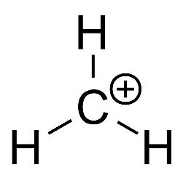
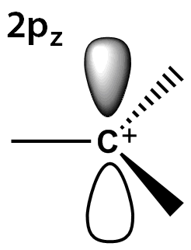
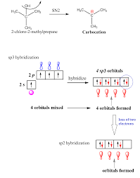
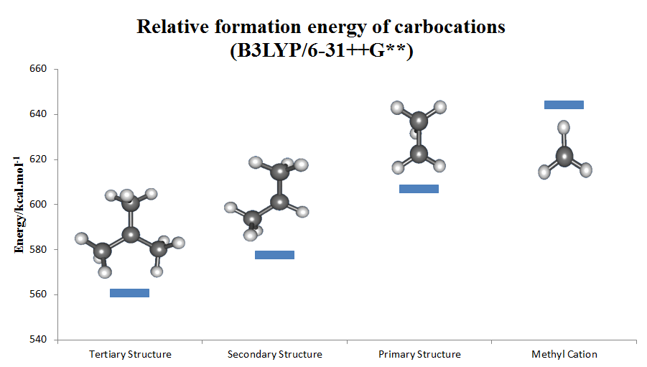
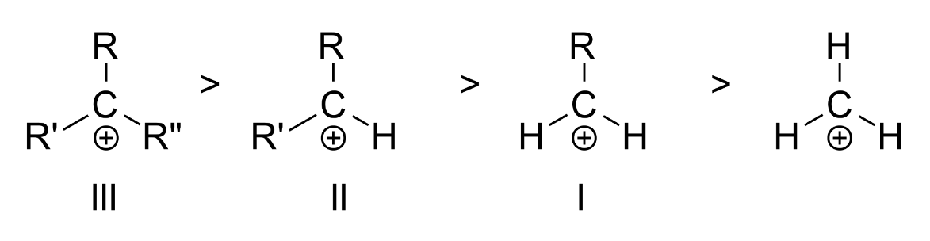
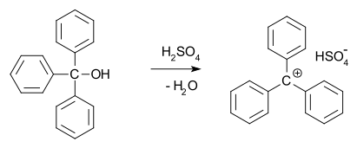
Karbenium (methenium)
Pořadí stability terciárního (III), sekundárního (II) a primárního (I) alkylkarbeniového iontu

Slide 2
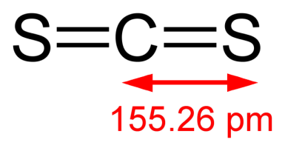
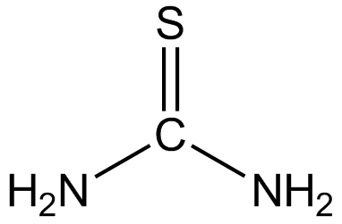
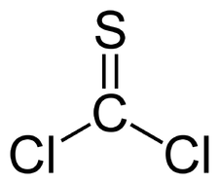
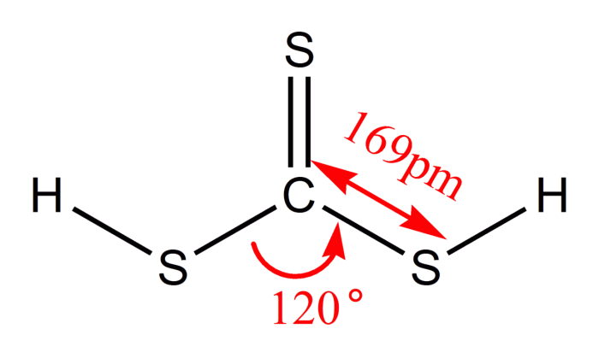
Sloučeniny se sírou
Sirouhlík CS₂
= toxická těkavá kapalina, využívá se při výrobě viskózy, celofánu, kaučuku apod.
a jako rozpouštědlo.
Thiomočovina
= činidlo v organické syntéze
Thiofosgen
= činidlo v organické syntéze
Kyselina thiouhličitá

Slide 3
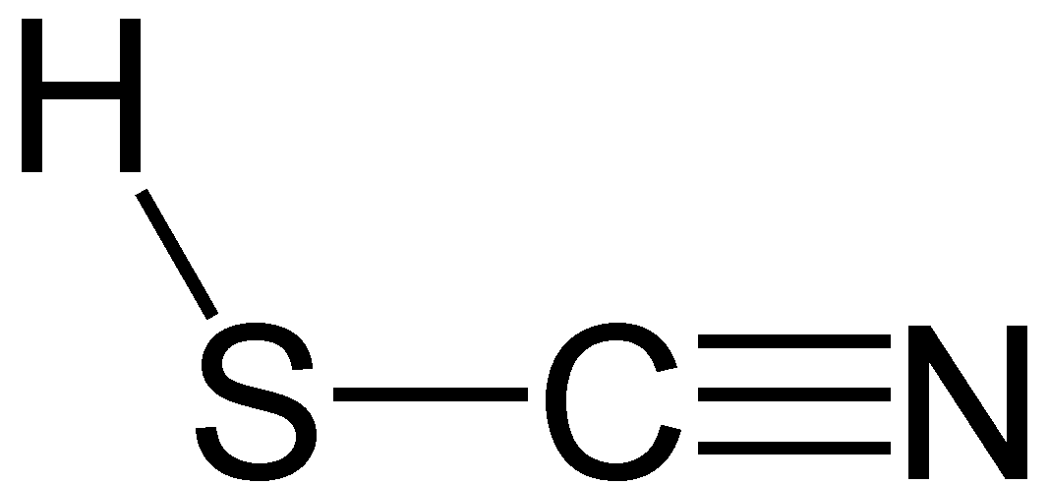
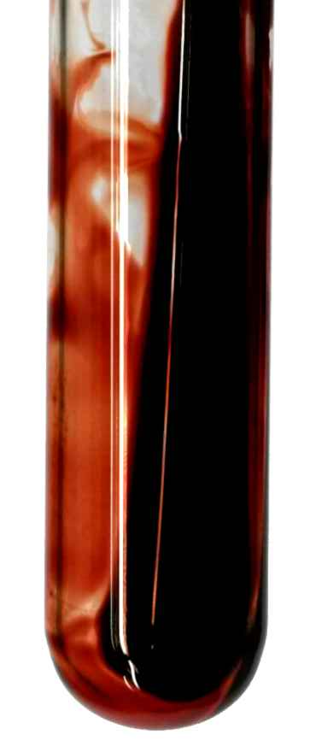
Kyselina thiokyanatá (rhodanovodíková) HSCN
- bezbarvá, olejovitá kapalina
- silná kyselina, s vodou se mísí v každém poměru
soli thiokyanatany (rhodanidy)
- rhodanidy i rhodanokomplexy většinou dobře rozpustné ve vodě
Příprava:
8 CN⁻ + S₈ → 8 SCN⁻
CN⁻ + S₂O₃²⁻ → SCN⁻ + SO₃²⁻
- analyticky známý je komplex [Fe(SCN)₆]³⁻
vykazující intenzivní purpurové zbarvení

Slide 4
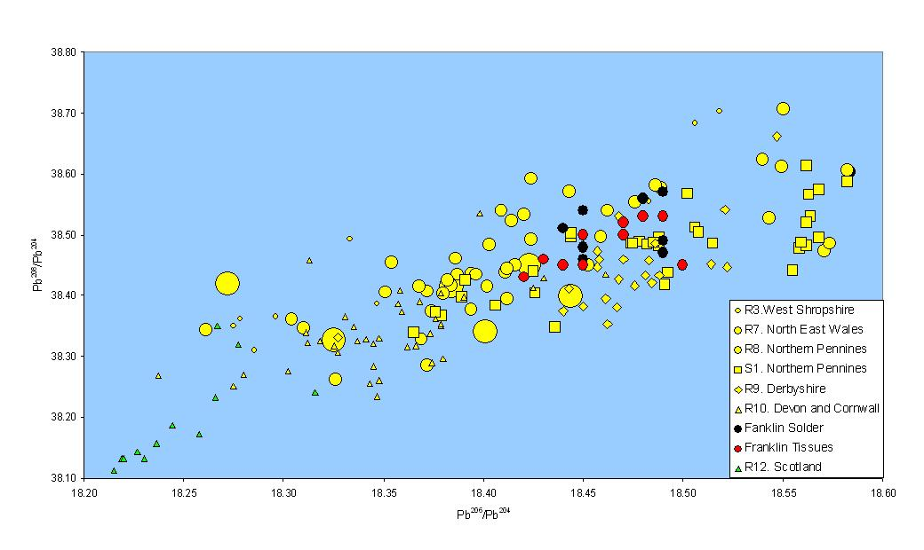
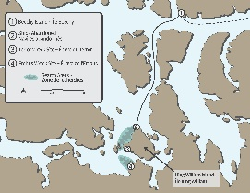
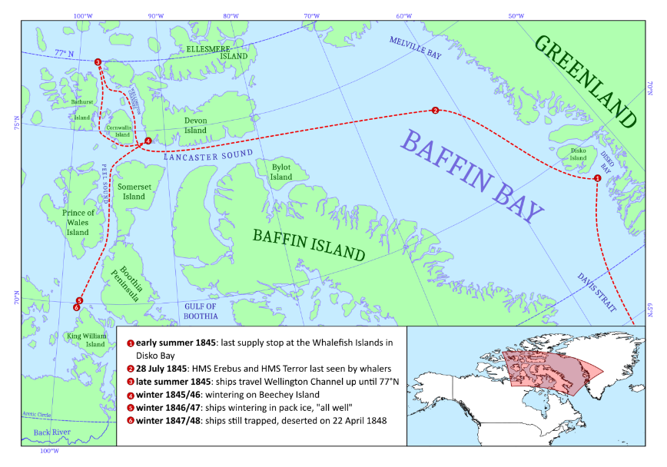
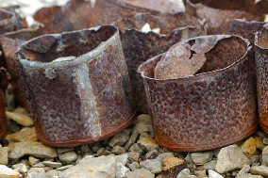
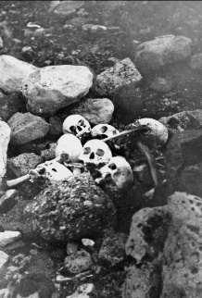
Franklinova expedice
V roce 1845 vypluly z Anglie lodě Erebus a Terror pod velením sira Johna Franklina hledat Severozápadní průjezd. K pobřeží Severní Ameriky dorazilo 129 mužů se zásobami na 3 roky. Část jídla byla v plechových konzervách, uzavřených olovnatou pájkou. Novinkou bylo destilační zařízení sloužící výrobě sladké vody, kde část potrubí byla vyrobena z olova. Franklinovi muži přezimovali na Beecheyho ostrově, kde zemřeli a byli pohřbeni tři členové posádky. Obě lodi se v září 1846 zasekly v ledovém příkrovu u Ostrova krále Viléma, zde expedice přezimovala dvě zimy. Zemřela zde velká část posádky, včetně Johna Franklina. Podle svědectví Eskymáků se zbytek mužů vydal na jih, všichni však postupně zahynuli. Později byly nalezeny kosterní pozůstatky se stopami řezání (kanibalismus).
V nalezených pozůstatcích byla zjištěna zvýšená hladina olova, svědčící o chronické otravě, zřejmě z destilačního zařízení či méně pravděpodobně z konzerv (stejné konzervy byly v té době užívány i na jiných lodích bez problémů).

Slide 5
Triely

Slide 6
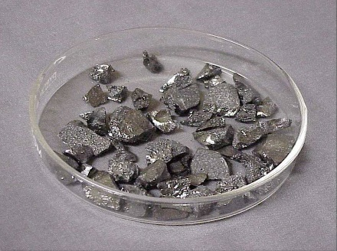
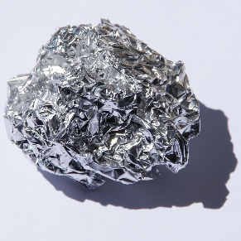
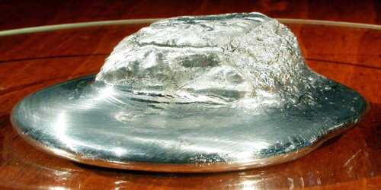
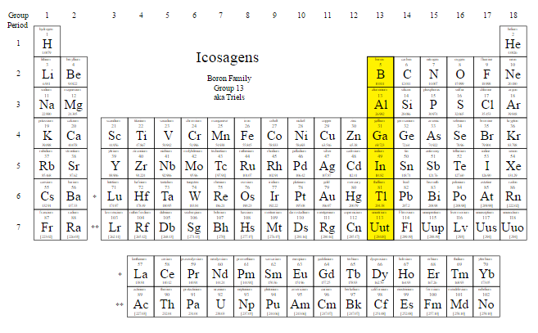
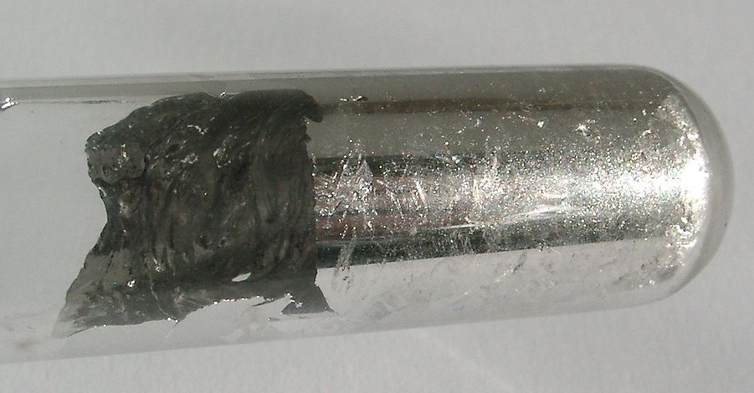
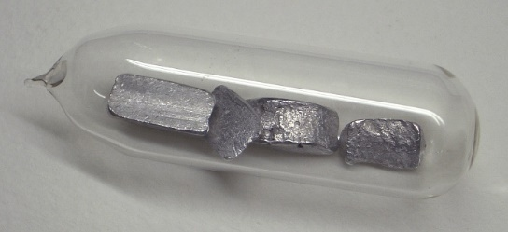
B, Al, Ga, In, Tl
B - nekov; Al, Ga, In, Tl - kovy
- elektronová konfigurace: ns²np¹,
oxidační číslo: B^{III}; Al^{III}, Ga^{III,I}, In^{III,I} a Tl^{III,I}
k chemickým vazbám využívají elektrony s²p¹ (tři hybridní orbitaly sp²)
- s atomovým číslem roste iontový podíl vazby

Slide 7
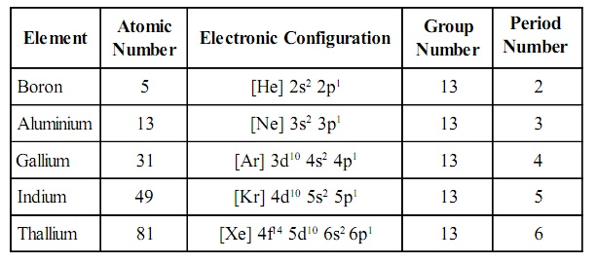
- B a Al tvoří kovalentní sloučeniny, které jsou elektronově deficitní ⇒ chovají se jako Lewisova kyselina, mají tendenci doplnit sextet elektronů na oktet tvorbou komplex. aniontu, např.:
BF₃ + F⁻ → [BF₄]⁻
- naproti tomu Tl se chová jako alkalický kov (typicky iontová vazba)
- stálost mocenství +III podél skupiny klesá a roste stálost +I
(u Tl je +I velmi stálé – vliv relativistického efektu)

Slide 8
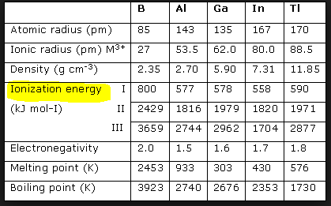
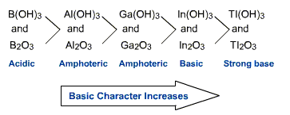

Slide 9
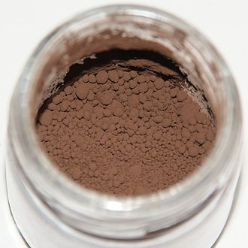
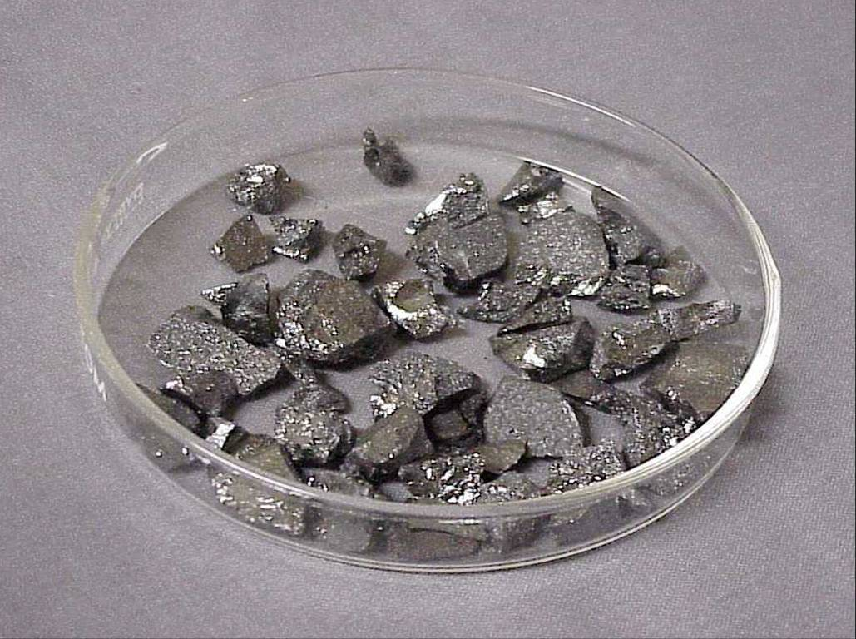
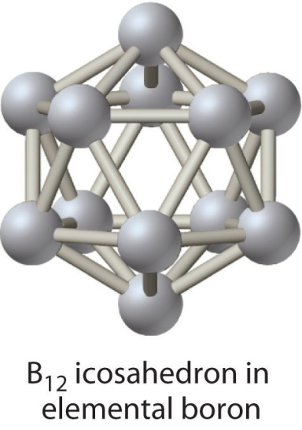
Bor
Bor se vyskytuje v třech modifikacích, základem jejich struktury je ikosaedr B₁₂. Atomy boru jsou v ikosaedru pospojované se sousedy 5 delokalizovanými vazbami. Jednotlivé modifikace se liší uspořádáním ikosaedrů v krystalické struktuře, případne i přítomností i jiných seskupení (B₆, B₁₀), nebo i přítomností jednotlivých atomů boru.
Krystalický bor je mimořádně tvrdý a má vysoké teploty tání a varu. Má šedčernou baru a kovový lesk.
Amorfní bor je hnědá práškovitá tuhá látka, jejíž hustota je nižší než hustota krystalické formy.

Slide 10
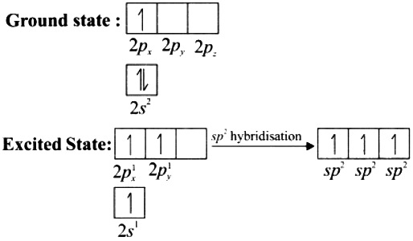
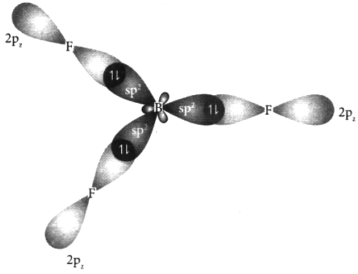
hybridizace boru
Srovnání boru a ostatními prvky III. A skupiny
Bor je jediný nekov ve skupině a na rozdíl od ostatních prvků této skupiny nevodič.
Body tání a varu boru jsou mnohem vyšší než u ostatních prvků této skupiny.
Vyskytuje se jako jediný ve dvou modifikacích (krystalický a amorfní).
Bor tvoří pouze kovalentní sloučeniny, ostatní prvky ze skupiny tvoří též sloučeniny iontové.
Oxosloučeniny boru jsou kyselé, u ostatních prvků amfoterní či bazické.
Trihalogenidy boru se vyskytují i jako monomery, u ostatních prvků jen jako dimery.

Slide 11
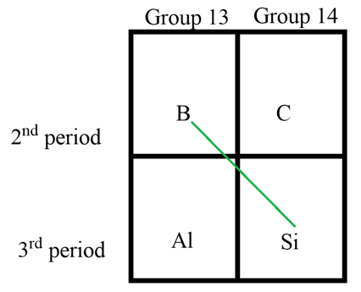
Diagonální podobnost boru a křemíku
Nekovy s vysokým bodem tání, nevodiče.
Hodnoty elektronegativit boru B (2,0) a křemíku Si (1,8).
Oba prvky mají téměř shodné hodnoty ionizačního potenciálu B³⁺ (3/41 = 0,073) a Si⁴⁺ (4/54 = 0,074)
Oba prvky lze připravit z oxidů redukcí hořčíkem
B₂O₃ + 3 Mg = 2 B + 3 MgO
SiO₂ + 2 Mg = Si + 2 MgO
V přírodě se nevyskytují jako volné, lze je najít ve formě oxosloučenin - boritanů, resp. křemičitanů.
Oba prvky existují ve 2 alotropických formách (krystalické a amorfní).
Oba prvky tvoří těkavé hydridy, B₂H₆ a SiH₄, a kyselé hydroxysloučeniny B(OH)₃ a Si(OH)₄.

Slide 12
Bor má vysoký bod tání (2300 ⁰C), na vzduchu je stálý. Ve sloučeninách je vázán výlučně kovalentními vazbami.
Podobnost spíše s Si, než s Al (diagonální podobnost mezi B a Si v periodické tabulce), kyselina boritá je podobná kys. křemičité; B(OH)₃ je kyselina, ale Al(OH)₃ převážně zásaditý s částečně amfoterním chováním.
Ve sloučeninách vystupuje bor většinou v oxidačním stavu III, vzácně též I a II. Ze sloučenin jednomocného boru jsou známy např. nestabilní fluorid borný BF a chlorid borný BCl, dvojmocný bor je znám ve formě nestabilního oxidu bornatého BO a jodidu bornatého B₂I₄.
Bor se vyznačuje vysokou chemickou odolností a to i proti silným okysličovadlům, nereaguje ani s kyselinou fluorovodíkovou, ale oxiduje se horkou kyselinou dusičnou a sírovou a při teplotě přes 600°C reaguje s vodní párou:
B + 3HNO₃ → H₃BO₃ + 3NO₂
2B + 3H₂SO₄ → 2H₃BO₃ + 3SO₂
2B + 3H₂O → B₂O₃ + 3H₂
Amorfní bor reaguje s roztoky i taveninami hydroxidů alkalických kovů:
2B + 2NaOH + 6H₂O → 2Na[B(OH)₄] + 3H₂
2B + 6NaOH → 2Na₃BO₃ + 3H₂

Slide 13
Za laboratorní teploty bor reaguje přímo pouze s fluorem, s ostatními halogeny se slučuje až při teplotách nad 400 °C. Se sírou se slučuje na sulfid boritý B₂S₃ při teplotách nad 600 °C, za zvláštních podmínek vytváří také sulfid zajímavého složení B₈S₁₆. S fosforem reaguje při teplotě 1000 °C za vzniku fosfidu BP, teprve při teplotě 2000°C reaguje s uhlíkem.
Díky své vysoké afinitě ke kyslíku a k dalším elektronegativním prvkům, je bor, za vhodných podmínek, schopen vytěsňovat kovy z oxidů, chloridů a sulfidů.
S řadou přechodných kovů reaguje za tvorby boridů se zajímavými vzorci, např. Cr₅B₃, Re₇B₃, Pd₅B₂ nebo Ru₁₁B₈.
Krystalický bor, se pro svou vysokou tvrdost používá jako složka brusných směsí a jako přísada ocelí zlepšuje jejich kalitelnost.
Bor je také důležitým legujícím prvkem při přípravě řady slitin hliníku. Jeho přídavkem se podstatně zjemňuje struktura slitin a zvyšuje schopnost hliníku zachytávat neutrony, přídavek boru současně zvyšuje elektrickou vodivost čistého hliníku.

Slide 14
Využití boru v jaderné energetice je založeno na velkém účinném průřezu izotopu ¹⁰B vůči tepelným neutronům a je výhodné i proto, že produkty reakce jsou stálé neradioaktivní Li a He. Proto se využívá bor, podobně jako beryllium, k výrobě řídicích tyčí v reaktorech a neutronových zrcadel v jaderných reaktorech. Bor je jeden z mála prvků, které přicházejí v úvahu jako palivo pro jadernou fúzi.
Bor a jeho sloučeniny barví plamen intenzivně zeleně. Tento jev se uplatňuje při přípravě směsí pro pyrotechnické účely a v analytické chemii slouží jako důkaz přítomnosti boru.
Významné místo patří sloučeninám boru ve sklářském a keramickém průmyslu. Tzv. borosilikátová skla se vyznačují vysokou tepelnou odolností a pod označením Pyrex (v Česku Simax) slouží k výrobě chemického i kuchyňského nádobí. V keramice nalézá bor uplatnění především jako složka emailů a glazur.
Uplatňuje se při výrobě mýdel a detergentů, a žáruvzdorných materiálů.
Směs neodymu, železa a boru je využívána pro výrobu permanentních NdFeB magnetů.

Slide 15
K minerálům boru patří např. borax Na₂B₄O₇·10H₂O, pro průmyslovou těžbu má dnes v celosvětovém měřítku rozhodující význam colemanit Ca₂B₆O₁₁·5H₂O.
Výroba amorfního boru se provádí metalotermickou redukcí oxidu boritého B₂O₃ kovovým sodíkem, hořčíkem nebo hliníkem:
B₂O₃ + 6Na → 2B + 3Na₂O
B₂O₃ + 3Mg → 2B + 3MgO
B₂O₃ + 2Al → 2B + Al₂O₃
Surový amorfní bor se zbavuje nečistot varem se zředěnou kyselinou chlorovodíkovou nebo promýváním kyselinou fluorovodíkovou.
Výroba krystalického boru se provádí redukcí bromidu boritého BBr₃ vodíkem při teplotě přes 1200°C nebo redukcí chloridu boritého BCl₃ zinkem za teploty 900°C.
2BBr₃ + 3H₂ → 2B + 6HBr
2BCl₃ + 3Zn → 2B + 3ZnCl₂

Slide 16
Velmi čistý bor je možné připravit termickým rozkladem jodidu boritého BI₃ při teplotě 1000 °C na elektricky žhaveném wolframovém vlákně (van Arkelova a de Boerova metoda)
2BI₃ → 2B + 3I₂
nebo redukcí chloridu boritého vodíkem působením vysokofrekvenčního elektrického výboje (Hackspillova metoda).
Mezi další způsoby výroby boru patří termický rozklad boranů a tavná elektrolýza fluoroboritanů.

Slide 17
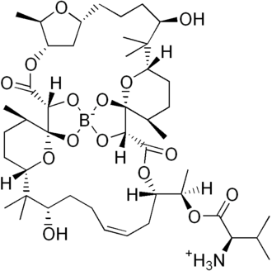
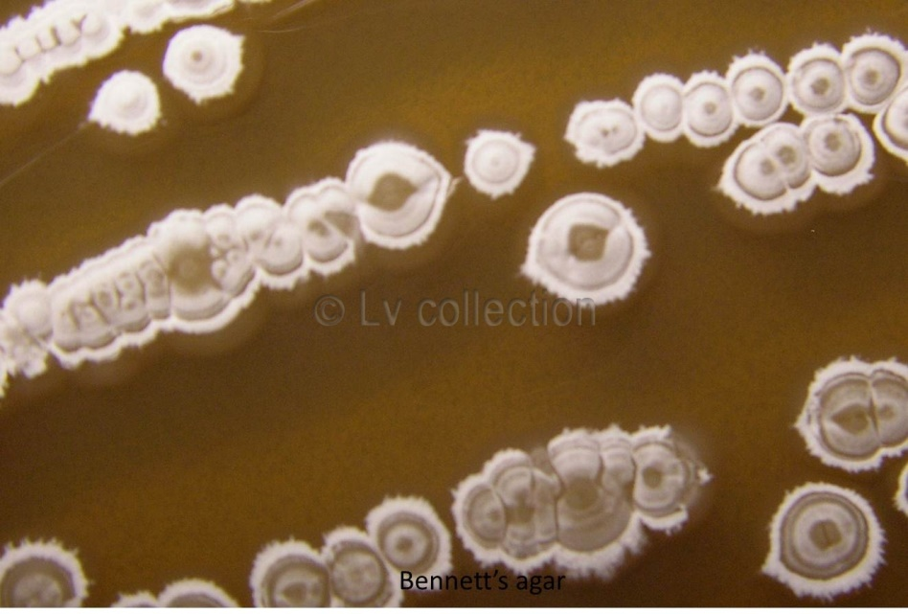
Boromycin
= polyether-macrolidové antibiotikum. Bylo izolováno z bakterií Streptomyces antibioticus. Účinkuje proti většině Gram-pozitivních bakterií, proti Gram-negativním bakteriím je neúčinné. Boromycin poškozuje cytoplazmatickou membránu, což vede ke ztrátě K⁺ iontů z buňky a k její následné smrti.

Slide 18
Hliník
je na čerstvém řezu stříbřitě bílý, lesklý a velice lehký kov, s vysokou odrazivostí světla (zrcadla) i UV záření.
Na vzduchu se povrch hliníku poměrně rychle pokrývá vrstvou oxidu Al₂O₃ - vůči čisté vodě odolný, roztoky solí odstraňují ochrannou vrstvu ⇒ rychlá koroze; odolnost hliníku vůči korozi se zvyšuje zesílením vrstvičky Al₂O₃ na povrchu kovu a to buď chemicky (v roztoku chromanu), nebo častěji elektrolyticky (eloxování).
Ve sloučeninách se hliník nejčastěji vyskytuje v ox. stavu III, sloučeniny jednomocného a dvojmocného hliníku jsou méně obvyklé: nestabilní chlorid hlinný AlCl je meziproduktem při chemické rafinaci hliníku, oxid hlinatý AlO, dvojmocný hliník se vyskytuje v řadě organických sloučenin.
Hliník je prvek s amfoterním charakterem. S kyselinami tvoří hlinité soli Al³⁺, se silnými zásadami reaguje hliník za vzniku tetrahydroxohlinitanů [Al(OH)₄]⁻:
2Al + 6HCl → 2AlCl₃ + 3H₂
2AL + 2NaOH + 6H₂O → 2Na[Al(OH)₄] + 3H₂

Slide 19
Reakce hliníku s kyselinou dusičnou probíhají bez vývoje vodíku, se zředěnou kyselinou vzniká oxid dusný, reakcí hliníku s velmi zředěnou kyselinou dusičnou vzniká dusičnan amonný:
8Al + 30HNO₃ → 8Al(NO₃)₃ + 3N₂O + 15H₂O
8Al + 30HNO₃ → 8Al(NO₃)₃ + 3NH₄NO₃ + 9H₂O
S halogeny se slučuje přímo, reakce jsou silně exotermní, s kapalným bromem reaguje práškový hliník prudce za vývoje plamene.
Se selenem a tellurem reaguje explozivně za vzniku selenidu Al₂Se₃ a telluridu Al₂Te₃.
S dusíkem se slučuje na nitrid AlN až za teplot 800-1200°C, s amoniakem reaguje za tvorby nitridu až při teplotě nad 600°C,
Přímá reakce hliníku se sírou probíhá za vzniku snadno hydrolyzujícího sulfidu hlinitého Al₂S₃ již od teploty 150°C.
Již za mírně zvýšené teploty okolo 70 – 100 °C reaguje s peroxidy a hyperoxidy alkalických kovů za vzniku alkalických hlinitanů:
3Na₂O₂ + 2Al → 2NaAlO₂ + 2Na₂O
NaO₂ + Al → NaAlO₂

Slide 20
Vodné roztoky hlinitých solí jsou bezbarvé, nerozpustné hlinité sloučeniny jsou bílé látky. Jednou z mála známých barevných sloučenin hliníku je světle žlutý karbid Al₄C₃.
Hliník je nejrozšířenější kov a je třetí nejrozšířenější prvek zemské kůry. V přírodě se v ryzí formě obvykle nevyskytuje, sloučeniny hliníku jsou rozptýleny v zemské kůře.
Mezi nejdůležitější minerály hliníku patří orthorombický boehmit Al₂O₃·H₂O a monoklinický gibbsit Al₂O₃·3H₂O (hlavní složky bauxitu), kryolit Na₃AlF₆ a korund Al₂O₃.
Hlavní surovinou pro výrobu hliníku je bauxit, hornina obsahující Al₂O₃ ·2H₂O a hydroxidy hliníku
autochtonní bauxit, méně kvalitní, primární zvětralinový materiál vázaný na matečnou horninu.
alochtonní bauxit, kvalitnější sekundární sedimentární materiál, tvořený sedimentárními vrstvami z materiálu připlaveného ze značné dálky. Vyšší kvalita sekundárního bauxitu je způsobena vymytím nežádoucích příměsí SiO₂ a Fe₂O₃ během transportu a následné sedimentace.

Slide 21
1) Výroba hliníku se od roku 1886 provádí elektrolytickým rozkladem oxidu hlinitého rozpuštěného v roztaveném kryolitu - Hallův-Héroultův postup.
Čistý oxid hlinitý pro elektrolýzu se připravuje různými metodami, které se volí podle poměru hmotnosti oxidu hlinitého k hmotnosti oxidu křemičitého.
Poměrně univerzální je alkalická spékací metoda, která spočívá ve vypalování bauxitu, vápence a sody v rotační peci. Vypálené slínky se vylouží vodou, vzniklý hlinitan sodný Na[Al(OH)₄] se rozkládá oxidem uhličitým na hydrát hlinitý, ten se po odfiltrování kalcinuje za vzniku oxidu hlinitého.
Pro bauxity s nízkým obsahem křemene se používá mokrý, Bayerův způsob přípravy oxidu hlinitého, který spočívá v rozkladu mletého, žíhaného bauxitu hydroxidem sodným za zvýšeného tlaku a teploty v autoklávech různé konstrukce. Vzniklý roztok hlinitanu sodného se filtrací zbaví nečistot (Fe(OH)₂, hydratovaný SiO₂), podrobí hydrolýze a rozkladu pomocí oxidu uhličitého, následně se kalcinuje na oxid hlinitý. Vedlejším produktem Bayerova způsobu je soda, která se kaustifikuje vápnem za vzniku hydroxidu sodného, ten se vrací zpět na začátek procesu.

Slide 22
Méně používaný je kyselý způsob přípravy oxidu hlinitého, při kterém se na rudu působí roztokem minerálních kyselin. Hliník přechází do roztoku jako hlinitá sůl příslušné kyseliny. Soli se podrobí hydrolýze, vzniklý hydroxid hlinitý se kalcinuje za vzniku oxidu hlinitého.
Buchnerův způsob přípravy oxidu hlinitého spočívá v loužení rudy kyselinou dusičnou v autoklávu. Vzniklý dusičnan hlinitý se čistí frakční krystalizací, následnou kalcinací vzniká oxid hlinitý a kyselina dusičná, která se vraci do procesu.
Goldschmidtův způsob využívá loužení rudy kyselinou siřičitou.
Haglundův způsob spočívá v tavení rudy, pyritu a uhlí v elektrické peci, hliník přechází do strusky ve formě oxidu a sulfidu, struska plave na slitině železa a křemíku. Následuje rozklad strusky kyselinou chlorovodíkovou, sulfid hlinitý se rozkládá za vývoje sirovodíku, zbytkem je čistý oxid hlinitý.
Důležitým vedlejším produktem všech způsobů přípravy oxidu hlinitého je gallitan sodný NaGaO₂, ze kterého se získává gallium.

Slide 23
2) Kromě elektrolytického způsobu je také možná karbotermická výroba hliníku z oxidu hlinitého. Karbotermická redukce se provádí koksem v šachtové nebo elektrické obloukové peci za teplot přes 2000°C. Dvoustupňový průběh redukce popisují rovnice:
2Al₂O₃ + 9C → Al₄C₃ + 6CO
Al₄C₃ + Al₂O₃ → 6Al + 3CO
Další možností je tzv. Tóthův proces, který je založen na redukci chloridu hlinitého manganem. Vstupní surovinou není bauxit, ale kaolín a jíly se zvýšeným obsahem hliníku. Suroviny se po kalcinaci podrobí chloraci, vzniklý chlorid se redukuje manganem při teplotě 260°C.
Rafinace
Surový elektrolytický hliník dosahuje čistoty 99,5%, pro zvláštní účely se dále elektrolyticky nebo chemicky rafinuje až na čistotu 99,999%.
Při elektrolytické rafinaci se jako elektrolyt používá tavenina chloridu barnatého a fluoridu hlinitého, surový hliník se slévá s mědí pro dosažení vyšší hustoty, rafinovaný hliník plave na povrchu elektrolytu.

Slide 24
Při chemické rafinaci se na roztavený surový hliník při teplotě 1200 °C působí parami chloridu hlinitého za vzniku chloridu hlinného AlCl. Vzniklý subchlorid se po ochlazení na 700°C rozkládá zpět na chlorid hlinitý a čistý tekutý hliník, chlorid hlinitý se recykluje. Tento postup se nazývá subchloridová metoda rafinace hliníku. Další chemickou metodou rafinace hliníku je zavádění chloru do taveniny, většina přítomných příměsí přechází na chloridy, které se usazují na povrchu taveniny.
Mezi další metody rafinace hliníku patří např. vakuový způsob, k odstranění vodíku se používá probublávání argonem a dalšími inertními plyny.
Na velmi vysokou čistotu se hliník rafinuje speciálními postupy mezi které patří např. zonální rafinace, frakční krystalizace nebo elektrolýza z roztoku organických rozpouštědel - Na[Al(C₂H₅)₃F]·Al(C₂H₅)₃.

Slide 25
Hliník se používá čistý nebo ve formě slitin jako konstrukční materiál. Slitiny hliníku mají všestranné použití, jsou lehké a pevné.
Hlavním legujícím prvkem hliníkových slitin je Si, který zvyšuje pevnost a slévárenské vlastnosti a v kombinaci s hořčíkem umožňuje vytvrzování. Nejdůležitější slitiny hliníku jsou magnalium (10-35 % Mg), duraluminium (Cu, Mg, Mn, Si), silumin (13 -25 % Si), hydronalium (Mg) nebo pental (Mg, Si). Mezi nejpevnější slitiny hliníku patří slitiny se Zn, Mg, Ti, Cr a Cu.
Praktické využití hliníku i jeho slitin je velmi rozmanité. Největší množství, více než 40 % celosvětové produkce hliníku se spotřebovává na výrobu plechovek na nápoje, 24 % hliníku spotřebuje automobilový průmysl, 12 % hliníku najde uplatnění v elektrotechnice (el. vodiče), 8 % se využívá ve stavebnictví, 3% vyrobeného hliníku se vyžívají v leteckém průmyslu nebo k výrobě hliníkového nádobí.
Jako potravinářské barvivo E 173 se hliník využívá k barvení dortů a cukrovinek.

Slide 26
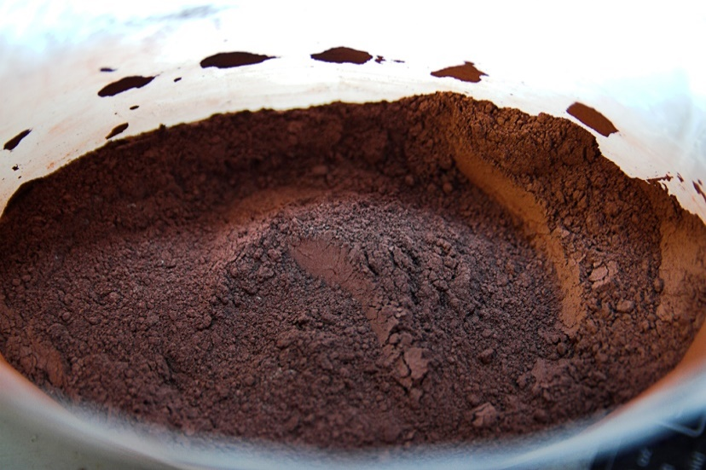
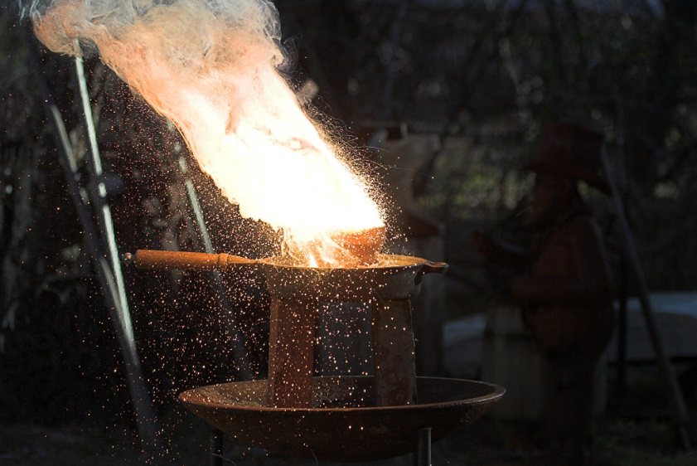
Hliník se využívá v tzv. aluminotermickém (termitovém) procesu, který má široké použití při výrobě kovů:
směs příslušného oxidu a práškového hliníku se zapálí, za vysoké teploty proběhne redukce oxidu hliníkem, např.:
3 Mn₃O₄ + 8 Al → 4 Al₂O₃ + 9 Mn
Cr₂O₃ + 2 Al → Al₂O₃ + 2 Cr
Nejznámějším příkladem je termit, což je směs práškového hliníku a oxidu železitého v poměru 1:3.
2 Al + Fe₂O₃ → 2 Fe + Al₂O₃
8 Al + 3 Fe₃O₄ → 9 Fe + 4 Al₂O₃
Je využívána pro svařování kolejnic.

Slide 27
Organokovové sloučeniny hliníku
Organohlinitý hydrid (C₄H₉)₂AlH je hydrogenační a redukční činidlo v řadě organických syntéz.
Triethylaluminium (C₂H₅)₃Al používané jako katalyzátor polymerace alkenů (Zieglerův-Nattův katalyzátor).
Triethylalkoholát hlinitý (C₂H₅O)₃Al je katalyzátorem při přípravě esterů karboxylových kyselin z aldehydů (Tiščenkova reakce).
Dioctan hlinitý HOAl(C₂H₃O₂)₂ se připravuje reakcí hlinitanu sodného (NaAlO₂) s kyselinou octovou. Používá v lékařství (Burowův roztok) na obklady otoků - působí chladivě a pomáhá otoky vstřebávat.

Slide 28
Gallium
= bílý lesklý kov; velmi nízký bod tání 29,78 ⁰C; chemicky podobný Al; ve sloučeninách vystupuje gallium nejčastěji jako trojmocné, vlastnosti gallitých sloučenin se podobají vlastnostem sloučenin hlinitých (např. oxid gallitý je stejně jako oxid hlinitý amfoterní). Sloučeniny gallia v dalších oxidačních stavech nejsou příliš rozšířené, je znám např. nestabilní oxid gallný Ga₂O, který se chová jako extrémně silné redukční činidlo. Oxid gallný nelze získat přímou reakcí z prvků, připravuje se reakcí oxidu gallitého s galliem při teplotě 500°C:
Ga₂O₃ + 4Ga → 3Ga₂O
Zajímavostí jsou sloučeniny gallnaté, které se sice elektrochemicky jeví jako dvoumocné, ale ve skutečnosti se pravděpodobně jedná o směs Ga⁺ a Ga³⁺.
Velká objemová roztažnost během fázového přechodu: při tuhnutí gallium zvětšuje svůj objem o více než 3% a nesmí se proto, z bezpečnostních důvodů, uchovávat ve skleněných ani kovových nádobách.
Na vzduchu je gallium stálé, má amfoterní vlastnosti, za tepla se dobře rozpouští v běžných minerálních kyselinách za vzniku gallité soli
2Ga + 6HCl → 2GaCl₃ + 3H₂
Ga + 6HNO₃ → Ga(NO₃)₃ + 3NO₂ + 3H₂O

Slide 29
Reaguje s hydroxidy alkalických kovů za vzniku tetrahydroxogallitanů nebo diaquatetrahydroxogallitanů:
2Ga + 2NaOH + 6H₂O → 2Na[Ga(OH)₄] + 3H₂
2Ga + 2KOH + 10H₂O → 2K[Ga(OH)₄(H₂O)₂] + 3H₂
Gallium ochotně reaguje s vodným roztokem amoniaku nebo uhličitanů alkalických kovů:
2Ga + 2(NH₃·H₂O) + 6H₂O → 2NH₄[Ga(OH)₄] + 3H₂
2Ga + 2Na₂CO₃ + 8H₂O → 2Na[Ga(OH)₄] + 3H₂ + 2NaHCO₃
S horkou vodou reaguje za vzniku hydroxidu gallitého a vývoje vodíku:
2Ga + 6H₂O → 2Ga(OH)₃ + 3H₂
Již za běžných teplot gallium prudce reaguje s fluorem, chlorem a bromem za vzniku fluoridu galllitého GaF₃, chloridu gallitého GaCl₃ a bromidu gallitého GaBr₃, pouze s jodem se na jodid gallitý GaI₃ slučuje až po zahřátí.
Se sírou reaguje až za teploty 1200°C za vzniku sulfidu gallitého Ga₂S₃.
S dusíkem přímo nereaguje, nitrid gallitý GaN lze získat reakcí s amoniakem při teplotách přes 1200°C:
2Ga + 2NH₃ → 2GaN + 3H₂
S vodíkem tvoří těkavý hydrid gallan GaH₃, který je stabilní pouze při teplotách pod -30°C a velmi nestabilní digallan Ga₂H₆, naopak vysokopolymerní hydrid [GaH₃]_{x} je stabilní.

Slide 30
Velmi nestabilní jsou i hydridogallitany těžkých kovů, zejména hydridogallitan stříbrný AgGaH₄ nebo thallitý Tl(GaH₄)₃, naopak hydridogallitany alkalických kovů jsou stálé.
Gallium společně s indiem patří mezi jediné dva kovy, které netvoří karbidy.
V přírodě se gallium vyskytuje velmi vzácně, téměř vždy doprovází hliník, bývá izomorfní příměsí zinku ve sfaleritu a ve stopových množstvích je obsaženo v uhlí.
Výroba galia
se v minulosti nejčastěji prováděla kyselým loužením odpadních produktů po sulfidickém pražení rud zinku, dnes se gallium ve formě gallitanu sodného NaGaO₂ získává extrakcí eterem z odpadních produktů při výrobě hliníku.
Kovové gallium se z roztoku galitanu sodného získává elektrolýzou v alkalickém prostředí, katodou je kapalné gallium, anoda je grafitová. Na velmi vysokou čistotu se gallium čistí zonální rafinací, podobným způsobem jako křemík.

Slide 31
Gallium se používá k pokovování vysoce kvalitních zrcadel, k výrobě polovodičů, ferritů a speciálních slitin s velmi nízkou teplotou tání.
Slitina gallia s indiem taje již při 16°C. Slitina galistan (Ga, In, Sn) má teplotu tání -20°C a používá se jako náhrada rtuti v teploměrech.
Slitina gallia s cínem a bismutem se používá na zubní plomby.
Intermetalické sloučeniny gallia s plutoniem PuGa, Pu₃Ga a Pu₆Ga se používají k legování plutonia. Přídavek gallia zlepšuje jeho mechanické vlastnosti, zejména tvářitelnost a obrobitelnost, nutnou k výrobě jaderných zbraní.
Radioaktivní izotopy gallia ⁶⁷Ga a ⁶⁸Ga se využívají v medicíně jako radiofarmaka.
Tenkovrstvý fotovoltaický článek CIGS (Copper Indium Gallium DiSelenide): mezi hlavní výhody článku CIGS patří zejména jeho citlivost na červenou složku světla. CIGS dokonaleji využívá energii difuzního světla, které převládá při zatažené obloze nebo mlze. Tenkovrstvý fotoelektrický článek CIGS je účinnější při malém osvitu a v těchto podmínkách překonává účinnost klasických FV modulů z křemíku. Výhod článku CIGS využívají pokročilé trubicové fotovoltaické panely druhé generace.

Slide 32
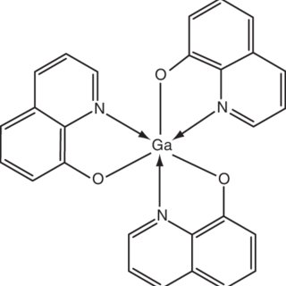
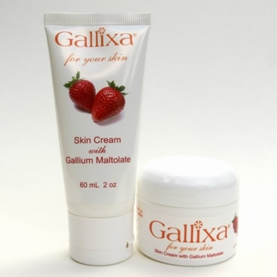
Organokovové sloučeniny gallia
Maltolát gallitý Ga(C₆H₅O₃)₃ je účinné chemoterapeutikum (protizánětlivé účinky). Kosmetický pleťový krém obsahující gallium maltolát se prodává pod názvem Gallixa.

Slide 33
Indium
stříbrobílý lesklý kov, měkký (lze krájet nožem), na vzduchu je poměrně stálé, jen velmi pomalu se pokrývá vrstvou žlutozeleného oxidu inditého In₂O₃.
Ve sloučeninách se vyskytuje nejčastěji v oxidačním stupni III, sloučeniny india v ox. stupních I a II jsou značně nestálé a rozkládají se za vzniku indité soli a elementárního india
- ochotně se slučuje s halogeny, s chlorem dokonce za vývoje plamene
- po zahřátí se přímo slučuje se sírou, selenem a tellurem.
- s uhlíkem se přímo neslučuje a netvoří karbidy, podobné chování má z kovů pouze gallium
Indium se snadno rozpouští ve zředěné kyselině sírové za vzniku síranu inditého a vývoje vodíku:
2In + 3H₂SO₄ → In₂(SO₄)₃ + 3H₂
Reakce india s kyselinou dusičnou probíhá bez vývoje vodíku:
In + 4HNO₃ → In(NO₃)₃ + NO + 2H₂O
V alkalickém prostředí vytváří trojmocné indium inditany [InO₂]⁻ a hydroxoinditany [In(OH)₄]⁻, v kyselém prostředí vytváří inditý kation In³⁺.

Slide 34
Indium se koncentruje se jako příměs v sulfidech těžkých kovů. Pro průmyslovou výrobu má praktický význam jeho výskyt ve formě pevných roztoků ve sfaleritu.
Výroba india se provádí z odpadních produktů po destilační rafinaci zinku (elektrolýzou chloridu inditého InCl₃), méně z odpadních produktů po rafinaci cínu a olova. Obvyklým způsobem získávání india je elektrolýza nebo loužení kyselinou sírovou. Z výluhu se indium získává srážením pomocí oxidu zinečnatého, sraženina je po promytí roztokem hydroxidu sodného opět rozpuštěna v kyselině sírové. Z roztoku je indium odděleno cementací hliníkem nebo zinkem jako indiová houba nebo vysráženo pomocí sulfanu:
In₂(SO₄)₃ + 2Al → 2In + Al₂(SO₄)₃
In₂(SO₄)₃ + 3Zn → 2In + 3ZnSO₄
Surové indium se po přetavení rafinuje elektrolyticky, elektrolytem je roztok chloridu inditého. Produktem je indium o čistotě až 99,97%.
Starší metoda výroby kovového india spočívala v redukci oxidu inditého plynným amoniakem při teplotě 250°C:
In₂O₃ + 2NH₃ → 2In + 3H₂O + N₂

Slide 35
Indium se ve slitině s bismutem používá na zubní plomby.
Během 2. světové války se používalo k pokovování ložisek pro letecké motory.
Indiem se pokovují nejkvalitnější zrcadla pro náročné použití.
Slitiny india s olovem nebo zlatem dobře smáčejí sklo a zachovávají si mechanické vlastnosti i za velmi nízkých teplot, slouží k výrobě těsnění skleněných průzorů pro vysoké vakuum a nízké teploty (urychlovače částic, kosmické lodě).
V současnosti se indium ve formě fosfidu InP a pevného roztoku směsného oxidu In₂O₃·SnO₂ (ITO - Indium Tin Oxide) stále více využívá k výrobě tenkovrstvých fotoelektrických článků CIGS pro trubicové fotovoltaické panely, LED diody, LCD displeje, dotykové obrazovky a dalších polovodičové součástky.
Radioaktivní izotop ¹¹⁵In se používá jako součást detektoru neutrin.

Slide 36
Thallium
je stříbřitě bílý, lesklý a velmi měkký kov. Patří mezi supravodiče I. typu. Na vzduchu se povrch kovu samovolně pokrývá tmavě šedou vrstvou oxidu thallného Tl₂O a oxidu thallitéhoTl₂O₃, ze kterých působením vzdušné vlhkosti postupně vzniká žlutý hydroxid thallný TlOH.
Ve sloučeninách vystupuje thallium převážně v oxidačním stupni I, chemické vlastnosti thalných sloučenin se nejvíce podobají vlastnostem a chování sloučenin alkalických kovů. Sloučeniny trojmocného thallia se snadno redukují, jsou nestálé, používají se jako silná oxidační činidla.
- s halogeny ochotně reaguje již za normální teploty,
- s křemíkem, fosforem, sírou, selenem a tellurem se slučuje až po zahřátí.
- s uhlíkem se slučuje na karbid TlC až při teplotě okolo 2400°C.
Kompaktní kovové thallium se dobře rozpouští ve zředěné i koncentrované kyselině dusičné, méně ochotně ve zředěné i koncentrované kyselině sírové:
3Tl + 4HNO₃ → 3TlNO₃ + NO + 2H₂O
Tl + 6HNO₃ → Tl(NO₃)₃ + 3NO₂ + 3H₂O
2Tl + H₂SO₄ → Tl₂SO₄ + H₂
2Tl + 6H₂SO₄ → Tl₂(SO₄)₃ + 3SO₂ + 6H₂O

Slide 37
Kovové thallium reaguje s koncentrovanou kyselinou chlorovodíkovou sycenou chlorem za vzniku kyseliny tetrachlorothallité:
2Tl + 2HCl + 3Cl₂ → 2H[TlCl₄]
Práškové thallium reaguje i s hydroxidy, jeho reakce s koncentrovanou kyselinou dusičnou probíhá odlišně od kovového thallia:
Tl + 2NaOH + H₂O → Na₂TlO₃ + 2H₂
Tl + 4HNO₃ → TlO(OH)₂ + 4NO₂ + H₂O
Za laboratorní teploty reaguje s koncentrovaným roztokem peroxidu vodíku, při teplotě přes 800°C reaguje s vodní párou:
2Tl + 3H₂O₂ → Tl₂O₃ + 3H₂O
Tl + 2H₂O → TlO₂ + 2H₂
Oxid thallný reaguje s vodou na silně zásaditý hydroxid (podobnost s alk. kovy)
Tl₂O + H₂O → 2 TlOH
zahříváním Tl₂O₃ vzniká Tl₂O
Velice zvolna se Tl rozpouští v ethanolu. Thallium tvoří četné, většinou dobře rozpustné a toxické sloučeniny. Sloučeniny jednomocného thallia zbarvují plamen intenzivní zelenou barvou.
Přídavek 8,5% thallia ke rtuti snižuje její teplotu tání až na -60°C (teploměry pro měření nízkých teplot).

Slide 38
Surovinou pro výrobu thalia jsou odpadní prachy z výroby olova a zinku. Odpadní prach se nejprve louží kyselinou sírovou, získaný výluh se neutralizuje oxidem zinečnatým a ochladí se, tím dojde k vyloučení chloridu TlCl·CdCl₂. Podvojný chlorid se promývá horkou vodou. Chlorid kademnatý se přitom rozpustí a zbývající sraženina chloridu thallného se s přídavkem sody a kyanidu sodného taví na surový kov.
Surové thallium se rafinuje rozpouštěním v kyselině sírové a cementuje zinkem. Výsledným produktem je čisté houbovité thallium, které se podle potřeby briketuje a přetavuje na kovové thallium. V současnosti se se při izolaci thallia stále častěji používají organická extrakční činidla a měniče iontů.
V technické praxi se používají speciální slitiny thallia, např. slitiny odolávající silným minerálním kyselinám. Thallium se používá k výrobě polovodičů a supravodičů.
Radionuklid ²⁰¹Tl se připravuje v cyklotronu a využívá se v medicíně např. k zátěžové scintigrafi při vyšetření ischemie myokardu.

Slide 39
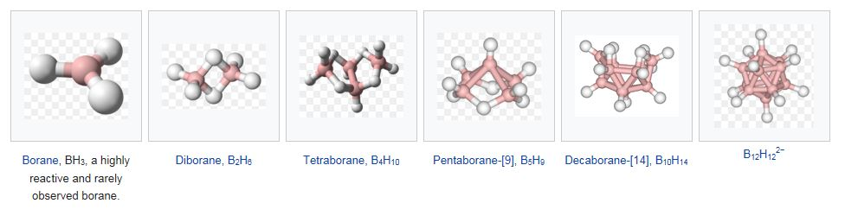
Hydridy
Hydridy boru
- borany typu B_{n}H_{n+4} nebo B_{n}H_{n+6} (B₂H₆, B₄H₁₀, B₅H₉, B₆H₁₀, B₁₀H₁₄) jsou těkavé, samozápalné a snadno hydrolyzují (podobně jako hydridy Si)
- diboran B₂H₆ je plyn, borany se středně velkými molekulami jsou kapaliny, těžší jsou tuhé látky
- borany jsou sloučeniny elektronově deficitní - tzn. atomy boru a vodíku v jejich molekulách mají méně valenčních elektronů (bor 3 a vodík 1) než valenčních at. orbitalů (bor 4 a vodík 1)
- v boranech- B tvoří též komplexní hydridy typu [BH₄]⁻, široce používaná reduk. činidla

Slide 40
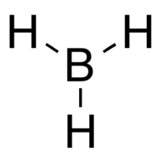
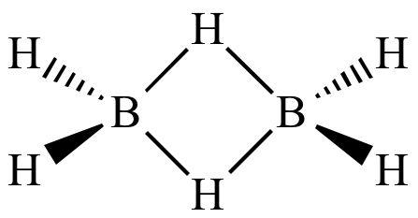
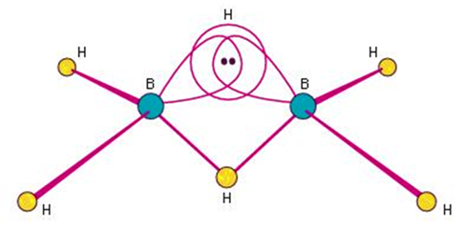
Třístředová dvouelektronová vazba
sp²
sp³
2
Diboran B₂H₆ se používá při výrobě polovodičů jako dopant typu p.
Hydridoboritan lithný LiBH₄ je důležitým redukčním činidlem v organické chemii

Slide 41
Boridy
jsou sloučeniny boru s kovy. Existuje široká škála boridů s různou stechiometrií a krystalickou strukturou. Jsou to mimořádně elektricky i tepelně vodivé, tvrdé, žáruvzdorné, chemicky netečné a netěkavé materiály s vysokými teplotami tání.
Příkladem mohou být mimořádně vodivé diboridy Zr, Hf, Nb a Ta, které tají vesměs až nad 3 000 °C. TiB₂ má tepelnou a elektrickou vodivost 5x vyšší než kovový Ti, borid zirkonia ZrB₂ dokonce 10x vyšší. Borid hořečnatý Mg₃B₂ patří mezi velmi perspektivní materiály z hlediska vývoje supravodičů. Má vysokou hodnotu kritické teploty. Boridy fosforu a arsenu jsou slibné vysokoteplotní polovodiče.
Boridy TiB₂, ZrB₂ a CrB₂ našly uplatnění jako materiál na lopatky turbín, vnitřní povrchy spalovacích komor a raketových trysek. Schopnosti odolávat roztaveným kovům se využívá při výrobě vysokoteplotních reakčních nádob. Nacházejí se i v jaderných elektrárnách jako neutronové štíty a kontrolní tyče v reaktorech.

Slide 42
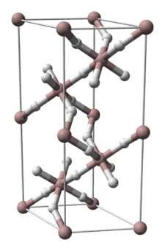
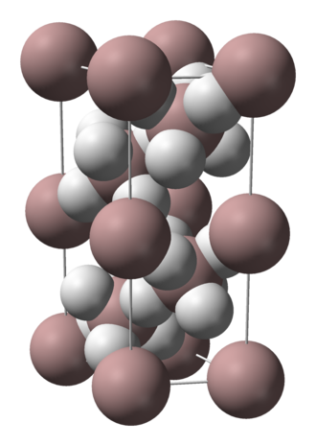
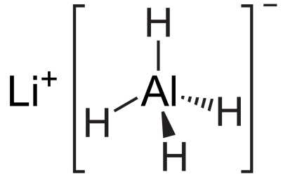
Hydrid hlinitý (alan) (AlH₃)_{n} bezbarvá pyrophorická pevná látka, redukční činidlo v organické syntéze.
Hydrid gallinitý (gallan) (GaH₃)_{n}
Hydrid inditý (indan) (InH₃)_{n}
Reakce s hydridem lithným v etheru dává tetahydridohlinitan lithný:
AlH₃ + LiH → LiAlH₄
Obdobně existují komplexní hydridy LiGaH₄ a LilnH₄
Hydid thallitý (thallan) TlH₃ – dosud nebyl izolován a charakterizován.

Slide 43
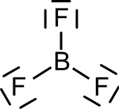
Halogenidy
Bor
- fluorid je plyn, chlorid a bromid jsou kapaliny, jodid je tuhá látka
- od fluoridu k jodidu vzrůstá rychlost hydrolýzy (jodid se hydrolyzuje explozivně)
BX₃ + 3H₂O → H₃BO₃ + 3HX
BX₃ – jsou Lewisovy kyseliny, ochotně tvoří komplexní anionty, slučují se snadno s donory el. párů (vodou, alkoholy, ethery, amoniakem apod.) za vzniku adičních sloučenin (sp² → sp³), např:
BX₃ + NH₃ → BX₃ . NH₃
BF₃ - bezbarvý plyn, nejsilnější Lewisova kyselina, s F⁻ tvoří pevné tetraedrické BF₄⁻ anionty, soli velmi silné kys. tetrafluoroborité HBF₄
- kyselina vzniká hydrolýzou BF₃:
4 BF₃ + 6 H₂O = 3 H₃O⁺ + 3 BF₄⁻ + B(OH)₃
K[BF₄] ve vodě velmi málo rozpustný, slouží
ke stanovení draslíku.

Slide 44
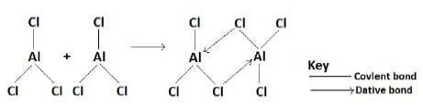
Chlorid boritý BCl₃ a dichlorid boritý B₂Cl₄ nacházejí využití v organických syntézách.
Halogenidy Al, Ga, In a Tl
tvoří i při teplotách blízkých bodu varu dimerní molekuly M₂X₆, s tvarem tetraedrů spojených hranou (snaha po doplnění elektronových oktetů, změna
sp² → sp³)
vodou se hydrolyzují (analogie k B), hydrolýzu lze potlačit okyselením
v roztocích s nadbytkem halogenidů vytvářejí komplexní anionty, např. AlF₃ tvoří s fluoridy alk. kovů fluorohlinitany AlF₄⁻, AlF₅²⁻ a AlF₆³⁻
pouze Tl tvoří stálé halogenidy typu Tl^{I}X
- fluoridy jsou nejméně těkavé a nejméně rozpustné, kromě TlF - dobře rozpustný.

Slide 45
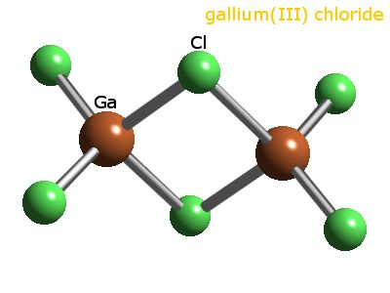
Kryolit Na₃[AlF₆] – minerál, používaný při výrobě hliníku z bauxitu, glazur a optických skel.
Chlorid gallitý GaCl₃ se používá jako katalyzátor
řady organických reakcí.
Fluorid inditý InF₃ se používá k výrobě neoxidových skel a katalyzuje některé organické reakce. Chlorid inditý InCl₃ jako silná Lewisova kyselina nalézá využití v organické chemii. Jodid indný InI slouží jako luminofor v halogenidových výbojkách.
Bromid thallný TlBr se používá k výrobě fotografických materiálů citlivých k infračervenému světlu. Jodid thallný TlI slouží jako luminofor v halogenidových výbojkách.
Chlorohydrát hliníku = skupina solí obecného vzorce Al_{n}Cl_{(3n-m)}(OH)_{m}. Je aktivní složkou komerčních antiperspirantů. Nejčastěji se v deodorantech a antiperspirantech používá Al₂Cl(OH)₅. Jako koagulant při úpravě vod odstraňuje organickou složku a koloidní částice.

Slide 46

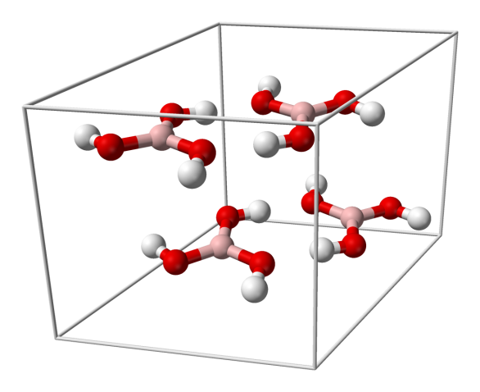
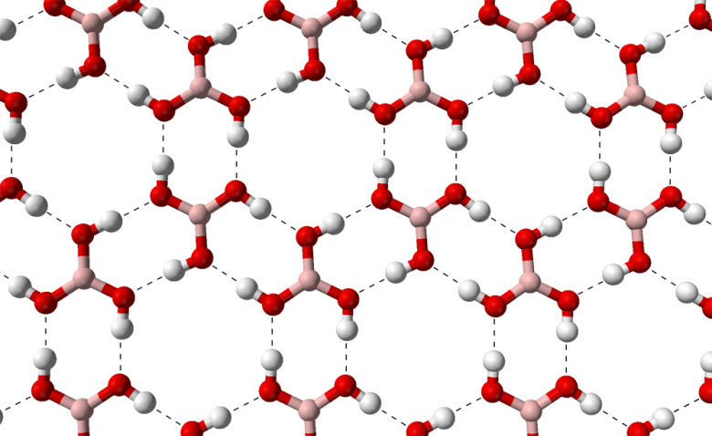

Oxosloučeniny
Bor
Oxid boritý B₂O₃
- bezbarvá, oxidoredukčně stálá, hygroskopická látka, vzniká hořením boru v kyslíku:
4B + 3O₂ → 2B₂O₃
- ten je kyselinotvorným anhydridem H₃BO₃ :
B₂O₃ + 3H₂O → 2 H₃BO₃
Kyselina boritá H₃BO₃ (orthoboritá, trihydrogenboritá, trioxoboritá)
- krystalická bílá látka, ve vodě málo rozpustná.

Slide 47

Zahřátím nad 100 °C se kyselina trihydrogenboritá dehydratuje na kyselinu hydrogenboritou (metaboritou) (HBO₂)_{n}
3 B(OH)₃ → (BOH)₃O₃ + 3 H₂O
známou ve třech krystalových modifikacích (orthorhombické, monoklinické a kubické) lišících se svými stavebními jednotkami, hustotou i koordinačními čísly atomů boru (3, 3 i 4, 4).
orthorhombická monoklinická
(BOH)₃O₃ → B₃O₄(OH)(H₂O)
Obě kyseliny borité jsou velmi slabé jednosytné, Lewisovy kyseliny:
B(OH)₃ + H₂O → [B(OH)₄]⁻ + H₃O⁺
Dalším zahříváním přechází kyselina metaboritá na oxid boritý.

Slide 48
- zředěné vodné roztoky kyseliny borité (obvykle 2 až 3% roztok) se používají v očním lékařství pod označením borová voda nebo umělé slzy.
kyselina boritá slouží jako konzervant E 284 ke konzervaci kaviáru
kyselina boritá i její soli odpuzují nepříjemný hmyz jako mravence, šváby apod. a slouží proto jako součást insekticidů.
- kyselina boritá se dávkuje do chladiva primárního okruhu tlakovodních jaderných reaktorů (bor velmi dobře absorbuje neutrony), kde slouží k řízení výkonu jaderného reaktoru. Promícháváním chladiva v reaktoru se koncentrace kyseliny borité vyrovnává v celém objemu a tedy i v celém objemu stejnou měrou reguluje štěpnou řetězovou reakci. Proto se regulace H₃BO₃ používá během normálního provozu k regulaci výkonu reaktoru.
H₃BO₃ se přírodě vyskytuje jako minerál sassolit.
Vytváří soli – boritany, ve kterých vystupuje vždy pouze jako jednosytná kyselina. Trioxoboritany (orthoboritany) lze připravit pouze tavením.

Slide 49





V rostlinách je bor biogenním prvkem. Je přijímán z vody v půdě ve formě elektroneutrální kyseliny borité (H₃BO₃). Bor se váže na cis-hydroxylové (diolové) skupiny pektinu rhamnogalakturonanu II, což je polysacharid důležitý pro stavbu buněčné stěny rostlin. Pravděpodobně ovlivňuje vlastnosti buněčné stěny a především její pružnost a s tím související schopnost růst.
Kyselina boritá obsažená v natronu užívaném v Egyptě v období Staré říše při balzamování nebožtíků podobně reagovala s proteiny v tělech.

Slide 50

Základními stavebními jednotkami boritanů jsou trigonálně planární skupiny BO₃ a tetraedrické jednotky BO₄, které se prostřednictvím kyslíkových atomů spojují v polymerní řetězce nebo cykly - struktura a zákonitosti jejich výstavby jsou podobné jako u křemičitanů (viz diagonální podobnost v periodické tabulce). Základními stavebními jednotkami boritanů jsou trigonálně planární skupiny BO₃ a tetraedrické jednotky BO₄, které se prostřednictvím kyslíkových atomů spojují v polymerní řetězce nebo cykly.

Slide 51

Soli kyseliny borité s alkalickými kovy nacházejí uplatnění při impregnaci dřeva proti plísním, houbám a hnilobám. Ošetření dřeva kyselinou boritou zároveň snižuje jeho hořlavost a tím možnost vzniku požáru v budovách.
Borax
- tetraboritan disodný, dříve uváděný vzorec Na₂B₄O₇ . 10 H₂O, podle struktury oktahydrát tetrahydroxo-pentaoxotetraboritanu disodného
Na₂B₄O₅(OH)₄ .8 H₂O
- v přírodě vzácný (minerál borax)
Bezvodý borax se velmi často uplatňuje v metalurgii, kde jeho tavenina překrývá roztavený kov a funguje jako ochranný prvek proti oxidaci zpracovávané slitiny, dále se využívá při pájení kovů a slitin (mosazi, Cu, bronzu) plamenem, při výrobě smaltovaného nádobí (jako ochranný prvek proti oxidaci zpracovávané slitiny) a speciálních optických skel.

Slide 52



V analytické chemii je směs boraxu s uhličitanem sodným univerzálním tavidlem, používaným pro rozklady geologických a dalších obtížně rozpustných vzorků.
Boraxová perlička - tavenina boraxu se zkoumanou látkou v očku Pt - drátku, charakteristické zabarvení perličky podle kovu; např.: Cu - zelenomodré; Co - modré; Mn - fialové apod.
NaBO₂·H₂O₂·3H₂O, peroxotrihydrát tetraboritanu sodného, se využívá jako oxidační činidlo s bělícími účinky v textilním průmyslu, ve vodném roztoku uvolňuje peroxid vodíku H₂O₂
Těkavý trimethylester kyseliny orthoborité B(OCH₃)₃ se tvoří se tvoří působením methanolu v přítomnosti koncentrované kyseliny sírové na kyselinu orthoboritou jeho hoření provázené zeleným zbarvením plamene se využívá k důkazu boru.

Slide 53


Hliník
Hydroxid hlinitý (Al(OH)₃) je nejstabilnější sloučeninou hliníku za standardních podmínek. Hydroxid hlinitý je amfoterní. V silně kyselém prostředí tvoří kationty Al(OH)₂⁺, v zásaditém prostředí vzniká tetrahydroxohlinitanový aniont [Al(OH)₄]⁻. Toto jsou dva nejčastější ionty ve zředěném roztoku. V koncentrovanějších roztocích vznikají polymerní ionty.
Získá se srážením hlinitých solí amoniakem:
Al₂Cl₆ + 6NH₄OH → 2Al(OH)₃ + 6NH₄Cl
Al(OH)₃ stáním či teplotou přechází v AlO(OH):
Al(OH)₃ → AlO(OH) + H₂O
a tepelnou dehydratací dále až na Al₂O₃

Slide 54



Hydroxid hlinitý se používá ako adjuvans ve vakcínách a jako antacidum a také jako stabilizátor glazur, zejména pro výpal v pecích na dřevo.
Ve vodárenství se využívá k čiření vody (jedna z operací při výrobě pitné vody).

Slide 55
Oxid hlinitý Al₂O₃
bílá prášková látka, ve vodě je nerozpustná, ale bobtná za vzniku hydroxidu hlinitého. Oxid hlinitý má amfoterní povahu, působením kyselin se rozpouští za vzniku solí hlinitých a působením zásad tvoří hlinitany. Má vysokou teplotu tání a varu a velmi vysokou tvrdost.
Krystaluje v několika modifikacích bezvodých a několika modifikacích hydratovaných, např. šesterečná (korundová), tvrdá, velmi odolná vůči hydrataci a působení kyselin a krychlová, snadno přijímá H₂O a rozpouští se v kyselinách.
Má vysokou adsorpční schopnost, té se využívá např. v chromatografii (Alumina).
Korund je nejčastěji přirozeně se vyskytující krystalická forma oxidu hlinitého. Mnohem méně běžné rubíny a safíry jsou drahokamy (vděčí za své charakteristické barvy stopám iontů barevných kovů ve své struktuře).
V přírodě se dále vyskytují také hydratované podoby oxidu hlinitého: v podobě monohydrátu Al₂O₃• H₂O (nerosty boehmit a diaspor, které se od sebe liší krystalovou modifikací) a trihydrátu Al₂O₃•3 H₂O (gibbsit).

Slide 56
Jelikož je oxid hlinitý chemicky inertní, relativně netoxický a bílý, tak se využívá využívá jako plnivo do plastických hmot, porcelánu, zubních cementů, barev a do opalovacích krémů.
Jako katalyzátor se využívá v široké škále reakcí ve všemožných odvětví průmyslu. Například se využívá v Clausově procesu výroby síry ze sirovodíku. Dále se používá v organické syntéze k dehydrataci alkoholů na alkeny a na některé Ziegler-Nattovy polymerizace.
Velmi často se využívá jako abrazivum - v Mohsově stupnici má oxid hlinitý tvrdost 9 z 10, patří tedy k nejtvrdším materiálům: smirkový papír, v přípravcích na opravu poškrábaných CD/DVD disků, v zubních pastách. V různých aplikacích nahrazuje o hodně dražší diamantyA jako ochranný prvek se používá v leštidlech na parkety, kterým má tak zaručit větší odolnost.
Lze ho využít ve filtrech na odstraňování vzdušné vlhkosti ze vzduchu. Oxid hlinitý má vynikající sorpční vlastnosti a v chemických laboratořích se využívá pro chromatografii. Ve zdravotnictví se využívá jako materiál pro výrobu umělých kyčelních kloubů.
Při výrobě cementu je sledovanou veličinou poměr obsahu Al₂O₃ k obsahu Fe₂O₃, který se nazývá aluminátový modul cementu. Ten podstatným způsobem ovlivňuje vlastnosti cementu, zejména množství hydratačního tepla, vznikajícího během procesu tvrdnutí betonu.

Slide 57


Aluminosilikáty
= podvojné hlinitokřemičitany, hlavní složka kaolínu a jílovitých minerálů a živce (hlínu tvoří znečistěné produkty větrání živců).
Andalusit, kyanit, a sillimanit jsou aluminosilikátové minerály o složení Al₂SiO₅ resp. (Al₂O₃.SiO₂). Jsou použíány jako indexové minerály v metamorfovaných horninách.
Al₂Si₂O₅(OH)₄, (Al₂O₃·2SiO₂·2H₂O) - minerál kaolinit. Jemný bílý prášek, používá se jako plnivo do plastů a papíru a jako pigment.
Zeolity jsou krystalické hydratované alumosilikáty alkalických kovů a kovů alkalických zemin. Jejich prostorové uspořádání atomů vytváří kanálky a dutiny konstantních rozměrů. V těchto kanálcích se mohou zachytávat látky tuhého, kapalného a plynného skupenství.

Slide 58
Zeolity můžeme rozdělit do dvou skupin: zeolity vytvořené uměle a přírodní zeolity. Díky efektivní výrobě průmyslových zeolitů, mají oproti těm přírodním téměř nulový výskyt nečistot v mřížkách.
Použití
- Zeolity bývají jednou ze základních složek bezfosfátových pracích prášků.
- Použití zeolitu jako sorbentu, molekulárního síta a katalyzátoru (umožňuje dehydrataci, výměnu iontů a absorpci molekul různé velikosti, aniž by došlo k jejich narušení).
- Zeolity se používají jako solární termokolektory a v adsorpčních chladicích zařízeních. Zde se využívá jejich vysokého zahřívání při adsorpci a schopnost hydratace a dehydratace při zachování strukturální stability. Tato hygroskopická vlastnost spojená s inherentní exotermní reakcí (způsobující zahřátí) při přechodu z dehydratované do hydratované formy předurčuje přírodní zeolity k využití odpadového tepla a tepelné sluneční energie.
- Zeolit se používá jako filtrační medium pro čištění zahradních jezírek, rybníků a akvárií. Pórovitá struktura zeolitu poskytuje optimální povrch pro kolonizaci biologicky užitečných nitrifikačních bakterií.

Slide 59

- Přípravky pro zastavení krvácení: při kontaktu s krví v ráně a jejím okolí vychytávají z krve molekuly vody, zatímco větší struktury zůstanou v ráně a tím podpoří přirozené stavění krvácení.
- V kyslíkových koncentrátorech, kde jsou umělé zeolity schopné za určitého tlaku odfiltrovat dusík ze vzduchu, takže prošlá směs má výrazně vyšší podíl kyslíku. Filtr je ovšem následně nutné regenerovat
Topaz = křemičitan hlinitý s obsahem fluoru, Al₂{SiO₄(F,OH)₂}, abrazivum (brusné prášky a pasty); ozdobný a drahý kámen
Smíšené oxidy spinelového typu M^{II}Al₂O₄
- vznikají společným tavením oxidů obou prvků
- vzdorují vodě a kyselinám
Spinel MgAl₂O₄ = červený drahý kámen. Velké spinely zdobí čelenku a lilie svatováclavské koruny Karla IV.

Slide 60



Síran hlinitý se jako potravinářské plnivo E 520 používá ke zpevňování konzervované zeleniny a masa a jako koagulační a flotační činidlo při čištění odpadních vod.
Kamenec draselno-hlinitý KAl(SO₄)₂ · 12H₂O (alum) vzniká zvětráváním žulových skal v teplém a vlhkém prostředí. Využívá se především jako antiperspirant, pro zastavení drobného krvácení a také k vyčiňování kůží a kožešin.
Bez kamence se červené krvinky navzájem odpuzují a srážení krve trvá déle. Neutralizace nábojů na povrchu červených krvinek působením kamence vede k jejich snadnější a rychlejší koagulaci.

Slide 61
Kyslíkaté sloučeniny ostatních trielů
Oxid inditý In₂O₃ se používá k přípravě antistatických vrstev a k výrobě polovodičů. Je žlutý a nerozpouští se v roztocích hydroxidů.
Oxid thallitý Tl₂O₃ je hnědá látka, rozpustná v kyselinách na soli thallité, snadno se redukují na stálejší soli thallné
Oxid thallný Tl₂O černá hygroskopická látka, vznikající tepel. rozkladem žlutého TlOH, v kyselinách se rozpouští na thallné soli. se používá k výrobě speciálních skel s vysokým indexem lomu.

Slide 62


Sirné sloučeniny
B₈S₁₆
Sulfid boritý B₂S₃ je polymerní materiál , složka “high-tech” skel a činidlo pro přípravu organosirných sloučenin.

Slide 63


Sloučeniny s dusíkem
Nitrid boritý BN je málo reaktivní, velmi stálá látka, isoelektronová s uhlíkem. Hexagonální modifikace má strukturu podobnou grafitu, jednotlivé vrstvy uloženy tak, že atomy boru se nacházejí pod atomy dusíku z vyšší vrstvy. Na rozdíl od grafitu je BN bezbarvý, poměrně nereaktivní a je to elektrický izolant. Zahříváním hexagonálního BN na teplotu 1 800 °C při tlaku 8 500 GPa v přítomnosti alkalických kovů získáme kubickou (krychlovou) modifikaci. Při nižší teplotě vzniká wurtzitová modifikace BN. Kubická forma BN (tzv. „borazon“) patří spolu s diamantem k nejtvrdším známým látkám. V současné době jsou k dispozici technologické procesy pro pokrytí kovových povrchů tímto nitridem a kovoobráběcí nástroje s tímto povlakem jsou výrazně tvrdší a dlouhodobě odolnější.

Slide 64





Borazol (borazin, cyklotriborazan) B₃H₆N₃ = bezbarvá kapalina aromatického zápachu. Fyzikálními vlastnostmi i strukturou je příbuzný izoelektronovému benzenu (anorganický benzen).
Borazan je bezbarvá pevná látka, strukturně analogická ethanu, slouží jako činidlo v organické syntéze.

Slide 65

Sloučeniny s uhlíkem
Velmi tvrdým materiálem je také karbid boru B₄C, používaný jako brusivo a leštič kovů. Dále ho lze najít v obložení brzd a spojek, je materiálem v neprůstřelných vestách a v ochranných štítech bojových letadel.
Karborany = sloučeniny boru, uhlíku a vodíku odvozené náhradou skupiny BH polyedrického boranu skupinou CH. Karborany mohou mít velmi složité prostorové struktury, oproti boranům jsou stálejší.
Gallium a indium jsou jediné 2 kovy, které netvoří karbidy.

Slide 66
Nejdůležitější sloučeniny gallia jsou arsenid galitý GaAs, nitrid galitý GaN, fosfid galitý GaP a antimonid galitý GaSb, které se používají k výrobě LED diod a mnoha dalších elektronických součástek. Arsenid inditý InAs a antimonid inditý InSb se používají k výrobě fotodiod.
Dusičnan galitý Ga(NO₃)₃ je hlavní součástí léků k léčbě cystické fibrózy.
Dusičnan inditý In(NO₃)₃ se používá v pyrotechnice - barví plamen intenzivně modře.
Fosforečnan gallitý GaPO₄ má piezoelektrické vlastnosti a slouží k výrobě snímačů tlaku.
Uhličitan thallný Tl₂CO₃ se používal jako fungicid,
Sulfid thallný Tl₂S se používal ke konstrukci fotonásobičů v přístrojích pro noční vidění,
Azid thallný TlN₃ se experimentálně používal v pyrotechnice.

Slide 67


Octan thallný CH₃COOTl se využívá v mikrobiologii jako selektivní živná půda.
Mravenčan thallný TlCOOH se používá k přípravě roztoků o velmi vysoké hustotě (až 4,3 g·cm⁻³) a pod názvem Clericiho roztok se využívá v mineralogii ke stanovení hustoty nerostů.
Síran thallný Tl₂SO₄ látka bez chuti a zápachu, byl používán jako rodenticid (nyní je zakázán).
Thallium i všechny jeho sloučeniny jsou prudce toxické, účinky se projevují se zpožděním → byly proto využívány k trávení hlodavců. Otrava thalliem se projevuje padáním vlasů a erozí nehtů.

Slide 68
Prvky II. hlavní podskupiny

Slide 69



Be, Mg, Ca, Sr, Ba, Ra

Slide 70

oxidační čísla: prvky nabývají pouze ox. čísla II
Všechny prvky jsou kovy, v porovnání s alk. kovy mají vyšší bod tání a varu a vyšší hustotu
Výrazně elektropozitivní charakter, tvoří ochotně ionty Me²⁺,

Slide 71




Typ vazby:
Be je typická kovalentní vazba, Mg - jistý podíl kovalence, pro ostatní je typická iontová vazba;
Rozpustnost

Slide 72

Rozpustnost hydroxidů vzrůstá s rostoucím at. číslem:
např. Be(OH)₂ - 3.10⁻⁷M; Ba(OH)₂ - 0.11 M;
Rozpustnost síranů odstupňována opačně, nejméně rozpustný je BaSO₄
Reakce s uhlíkem: Ca, Sr, Ba reagují přímo s uhlíkem za vzniku karbidů MeC₂ (iontové acetylidy)
Těkavé sloučeniny barví plamen:
Ca - cihlově červeně, Sr - karmínově
červeně, Ba - světle zeleně,
Ra - karmínově červeně

Slide 73
Beryllium
je lesklý, ocelově šedý, velice tvrdý kov. Existují dvě alotropické modifikace beryllia, hexagonální α-Be přechází při teplotě 1254°C na kubické β-Be. Má amfoterní charakter: rozpouští se v kyselinách i v alkalických hydroxidech
Beryllium je na suchém vzduchu stálé, se vzdušným kyslíkem reaguje za vzniku oxidu beryllnatého BeO až za teploty 900°C, v koncentrované kyselině dusičné se pasivuje vrstvou oxidu a dále se v ní nerozpouští, ale se zředěnými neoxidujícími kyselinami ochotně reaguje za vývoje vodíku:
Be + 2HCl + 4H₂O → [Be(H₂O)₄]Cl₂ + H₂
Reakce beryllia se zředěnými oxidujícími kyselinami probíhají bez vývoje vodíku:
3Be + 8HNO₃ → 3Be(NO₃)₂ + 2NO + 4H₂O
Reakci s koncentrovanou kyselinou fluorovodíkovou vzniká komplexní kyselina tetrafluoroberyllnatá:
Be + 4HF → H₂[BeF₄] + H₂
Na rozdíl od ostatních kovů druhé skupiny beryllium ochotně reaguje s roztoky alkalických hydroxidů a jeho sloučeniny snadno hydrolyzují. Těmito vlastnostmi se beryllium odlišuje od ostatních prvků druhé hlavní poskupiny a více se podobá hliníku:
Be + 2NaOH + 2H₂O → Na₂[Be(OH)₄] + H₂

Slide 74



Ve sloučeninách v tuhém stavu vystupuje beryllium nejčastěji jako bezbarvý kation beryllnatý Be²⁺, ale v roztocích vystupuje téměř výhradně jako kation tetraaquaberyllnatý [Be(H₂O)₄]²⁺, tvoří také anion beryllnatanový BeO₂²⁻.

Slide 75




Slide 76
Při teplotě 400-500°C reaguje s taveninami alkalických hydroxidů za vzniku alkalických beryllnatanů:
Be + 2NaOH → Na₂BeO₂ + H₂
S vroucí vodou reaguje za vzniku oxidu a hydroxidu beryllnatého a vývoje vodíku:
2Be + 3H₂O → BeO + Be(OH)₂ + 2H₂
S dusíkem a uhlíkem se přímo slučuje až za vysokých teplot, s acetylenem C₂H₂ tvoří acetylid BeC₂ již při teplotě 400°C.
S fluorem reaguje již za laboratorní teploty, s chlorem se slučuje při 250°C, s bromem a jodem probíhá reakce až při teplotě nad 480°C.
Se sírou se přímo slučuje na sulfid beryllnatý BeS až při teplotě nad 1100°C.
S vodíkem se přímo neslučuje, ale tvoří hydrid BeH₂, který je nutné připravovat nepřímým způsobem.

Slide 77
Nalézá se pouze ve sloučeninách. Nejznámějšími minerály beryllia jsou beryl Be₃Al₂Si₆O₁₈ (odrůdy smaragd a akvamarín) a chrysoberyl BeAl₂O₄. nejdůležitějším užitkovým minerálem beryllia je v současnosti bertrandit Be₄Si₂O₇(OH)₂.
Výroba beryllia
Fluoridový způsob se používá zejména při výrobě z berylu. Rudný koncentrát se při teplotě 750°C taví s hexafluorokřemičitanem sodným Na₂[SiF₆] a uhličitanem sodným Na₂CO₃ nebo hydroxidem sodným NaOH. V současnosti se hexafluorokřemičitan sodný nahrazuje dostupnějším hexaflurohlinitanem sodným Na₃[AlF₆]. Beryllium přejde na rozpustný tetrafluroberyllnatan sodný Na₂[BeF₄]:
3BeO·Al₂O₃·6SiO₂ + 2Na₂[SiF₆] + Na₂CO₃ → 3Na₂[BeF₄] + 8SiO₂ + Al₂O₃ + CO₂
Tavenina se po vychladnutí rozemele a vyluhuje horkou vodou, z výluhu se přídavkem NaOH vysráží beryllium ve formě hydroxidu, který se následně působením HF převede na fluorid BeF₂:
Na₂[BeF₄] + 2NaOH → Be(OH)₂ + 4NaF
Be(OH)₂ + 2HF → BeF₂ + 2H₂O

Slide 78
V současnosti je běžnější sulfátový způsob výroby beryllia z bertranditu. Na rudný koncentrát se působí horkou kyselinou sírovou, beryllium přejde do roztoku ve formě síranu beryllnatého BeSO₄. Přídavkem roztoku uhličitanu amonného (NH₄)₂CO₃ se vysráží ostatní příměsi. Po jejich odfiltrování zůstává v roztoku beryllium ve formě dobře rozpustného dikarbonatoberyllnatanu amonného (NH₄)₂[Be(CO₃)₂], který se zahřátím na teplotu 165 °C převede na nerozpustný hydroxid Be(OH)₂. Hydroxid se dále zpracovává stejným postupem jako v případě fluoridové metody.
Redukce a rafinace
Vlastní výroba kovového beryllia se následně provádí elektrolýzou taveniny směsi fluoridu berylnatého a sodného v atmosféře argonu, elektrolýza probíhá při teplotě 350°C, na niklové katodě se vylučuje práškové beryllium, anoda bývá grafitová. Dalším způsobem je redukce BeF₂ roztaveným hořčíkem v elektrické peci při teplotě 950°C. Výroba beryllia je také možná redukci oxidu BeO uhlíkem v elektrické peci při teplotách přes 1400°C:
BeF₂ + Mg → Be + MgF₂
2BeO + C → 2Be + CO₂
BeO + CO → Be + CO₂
Na čistotu 99,98% se surový kov rafinuje destilací za sníženého tlaku, na čistotu až 99,999% se rafinuje zonálním tavením pomocí vysokofrekvenčního ohřevu obdobně jako křemík nebo germanium.

Slide 79

Praktické využití nalézá beryllium jako součást některých slitin, zejména pro jadernou techniku a pro výrobu RTG trubic.
Slitina beryllia s cínem a mědí - berylliový bronz, se používá k výrobě nejiskřivého nářadí pro práce v explozivním prostředí.
Beryllium se používá ke konstrukci jaderných zbraní, kde plní dvojí funkci. Plášť z beryllia okolo štěpného materiálu slouží jako účinný odrážeč neutronů, berylliový neutronový reflektor umožňuje ve zbrani použít menší, než teoretické kritické množství štěpného materiálu. Berylliový terčík může být v kombinaci se silným α-zářičem, obvykle se používá polonium 210, využit jako zdroj neutronů potřebných k nastartování štěpné reakce. Neutronový iniciátor podstatně ovlivňuje dynamiku řetězové reakce v celém objemu štěpného materiálu.
Beryllium i jeho sloučeniny jsou vysoce toxické látky
a řadí se mezi karcinogeny 2. kategorie.

Slide 80

Hořčík
je stříbřitě bílý, lesklý a poměrně měkký kov. Zapálen na vzduchu hořčík shoří intenzivním, oslnivě bílým plamenem (používal se jako blesk při fotografování) za vzniku oxidu MgO a nitridu Mg₃N₂. Průběh hoření hořčíku popisují rovnice:
2Mg + O₂ → 2MgO
3Mg + N₂ → Mg₃N₂
Za zvýšené teploty reaguje s vodou za vzniku hydroxidu hořečnatého a vývoje vodíku:
Mg + 2H₂O → Mg(OH)₂ + H₂
Reakce hořčíku s minerálními kyselinami probíhá za vývoje vodíku, reakce hořčíku s kyselinou dusičnou probíhají bez vzniku vodíku:
Mg + 2HCl → MgCl₂ + H₂
3Mg + 2H₃PO₄ → Mg₃(PO₄)₂ + 3H₂
3Mg + 8HNO₃ → 3Mg(NO₃)₂ + 2NO + 4H₂O
4Mg + 10HNO₃ → 4Mg(NO₃)₂ + N₂O + 5H₂O

Slide 81


MRE (Meal, ready to eat)
= potraviny původně určené do bojového nasazení. Ohřívač se aktivuje přilitím vody, která reaguje s práškovým hořčíkem (ve slitině s malým množstvím železa, za přítomnosti kuchyňské soli) uvnitř obalu.
Mg + 2H₂O → Mg(OH)₂ + H₂
Exotermická reakce mezi vodou a hořčíkem umožní
přivedení vody k varu, vzniklá pára dokonale prohřeje
dávku potravin asi za 10 minut.

Slide 82
Hořčík reaguje také s koncentrovanými horkými roztoky amonných halogenidů:
Mg + 2NH₄Cl → MgCl₂ + 2NH₃ + H₂
Za laboratorní teploty reaguje s vlhkým chlorem, s vodíkem se slučuje na hydrid MgH₂ při teplotě 175°C, s dusíkem a amoniakem reaguje za vzniku nitridu Mg₃N₂ až při teplotě nad 780°C, s křemíkem tvoří silicid Mg₂Si při teplotách nad 650°C
Vodné roztoky solí hořčíku jsou bezbarvé, mezi barevné výjimky patří rozpustný žlutý chroman hořečnatý MgCrO₄. Nerozpustné sloučeniny hořčíku jsou bílé látky.
V přírodě se elementární hořčík vyskytuje pouze jako dvojmocný kation ve sloučeninách. Mezi nejdůležitější minerály hořčíku patří magnezit MgCO₃, dolomit CaCO₃·MgCO₃, serpentinit 3MgO·2SiO₂·2H₂O, spinel MgO·Al₂O₃, karnalit MgCl₂·KCl·6H₂O, kieserit MgSO₄·H₂O, olivín MgSiO₄, azbest H₄Mg₃Si₂O₉, mastek Mg₃Si₄O₁₀(OH)₂, pyrop Mg₃Al₂(SiO₄)₃, brucit Mg(OH)₂ a sepiolit Mg₃[Si₄O₁₀]·Mg(OH)₂·3H₂O.

Slide 83


Hořčík se významnou mírou podílí na složení mořské vody. Spolu s vápníkem je hořčík nejčastější příčinou tvrdosti přírodních vod.
Hořčík je důležitý biogenní prvek, jako významná složka chlorofylu se vyskytuje ve všech zelených rostlinách. Dostatečný obsah hořčíku v potravinách je podmínkou správné funkce lidského organismu.

Slide 84
Výroba hořčíku
Hořčík se vyrábí zejména tavnou elektrolýzou MgCl₂, méně často termickými způsoby z MgO.
Chlorid hořečnatý potřebný pro elektrolytickou výrobu hořčíku se připravuje rozdílnými způsoby podle druhu vstupní suroviny.
Pokud se jako surovina používá dolomit CaCO₃·MgCO₃, provádí se nejčastěji norský postup, který spočívá v pálení dolomitu za vzniku oxidů MgO a CaO, následuje hydratace oxidů za vzniku hydroxidů Mg(OH)₂ a Ca(OH)₂, nerozpustný hydroxid hořečnatý se po odfiltrování kalcinuje za vzniku MgO, který se chloruje za přítomnosti uhlíku za vzniku MgCl₂.
Jestliže se jako vstupní surovina používá serpentinit 3MgO·2SiO₂·2H₂O, provádí se kanadský postup, který spočívá v louhování suroviny kyselinou chlorovodíkovou, vzniklý chlorid hořečnatý z roztoku vykrystalizuje, po opětovném rozpuštění se provádí čištění pomocí iontoměničů, následuje další krystalizace a sušení.
Pokud se k přípravě chloridu hořečnatého používá mořská voda, nejprve se z ní působením vápenného mléka vysráží hydroxid hořečnatý Mg(OH)₂ a ten se působením kyseliny chlorovodíkové převede na chlorid hořečnatý MgCl₂.
Nejjednodušší je využití karnalitu MgCl₂·KCl·6H₂O, který se kalcinací zbaví krystalické vody a je připraven k elektrolýze.

Slide 85
Vlastní výroba hořčíku se provádí elektrolýzou taveniny bezvodého chloridu hořečnatého s přídavkem NaCl a KCl (snížení teploty tání, zvýšení elektrické vodivosti), CaCl₂ (zvýšení hustoty elektrolytu) a CaF₂ (rychlejší spojování kapek hořčíku).
Surový hořčík se rafinuje přetavováním pod vrstvou solné taveniny nebo v atmosféře inertních plynů. Rafinace hořčíku na vysokou čistotu se provádí sublimací ve velmi zředěné atmosféře argonu.
Méně rozšířené, a dnes téměř nepoužívané způsoby výroby hořčíku jsou karbotermický, karbidotermický a silikotermický způsob výroby hořčíku redukcí MgO, je možná také aluminotermická výroba z MgCl₂.
Karbotermická a karbidotermická výroba hořčíku se prováděla v elektrické obloukové peci redukcí oxidu hořečnatého karbidem vápenatým nebo uhlím při teplotě 1200 °C. Silikotermický způsob výroby hořčíku se provádí redukcí páleného dolomitu křemíkem nebo ferrosiliciem v ocelolitinových retortách zahřívaných až na teplotu 2000 °C.

Slide 86

Praktické využití
V minulosti se práškový hořčík ve směsi s vhodnými okysličovadly používal jako zdroj intenzivního světla pro fotografické blesky.
Největší uplatnění dnes nalézá hořčík jako součást lehkých slitin a jako redukční činidlo pro výrobu dalších kovů (titan, zirkonium, niob, hafnium) Krollovým postupem.
Jako součást Grignardova činidla nalézá hořčík uplatnění ve velké řadě organických syntéz.
Slitiny hořčíku
Větší praktický význam než čistý kov, mají pro technickou praxi slitiny hořčíku. Mezi nejdůležitější a nejstarší hořčíkové slitiny patří dural (Mg+Al+Cu+Mn), elektron (Mg+Al+Zn+Mn) a magnalium (Mg+Al).

Slide 87
Moderní slitiny hořčíku obsahují příměsi i dalších prvků, označování hořčíkových slitin písmennými kódy:
hořčíková slitina s označením AE42 obsahuje kromě 4% hliníku také cca 2,5% neodymu, komerčně úspěšná slitina ZE41 obsahuje 4,2 % zinku a 1,2 % neodymu. Další technicky využívané hořčíkové slitiny jsou AZ91, AM20, AM50, AM60, AS21, ZC63, EZ33, QE22, WE54. Hořčík se také používá k výrobě biodegradovatelných lékařských implantátů (slitiny Mg-Ca nebo Mg-Zn-Ca).
Hořčíkové kompozity
Progresivním konstrukčním materiálem jsou hořčíkové kompozity, které se vyrábějí vkládáním výztuže ve tvaru částic nebo vláken různé délky do hořčíkové matrice - "Metal Matrix Composites" – MMCs. Jako výztuž se nejčastěji používá oxid hlinitý, uhlíková vlákna, karbid křemíku SiC a karbid boru B₄C. Hořčíkové kompozity se vyrábějí metodami práškové metalurgie, difuzním spojováním výztuže s matricí nebo infiltrací vláken výztuže roztaveným kovem.

Slide 88
Vápník
je šedobílý, na čerstvém řezu lesklý, měkký, neušlechtilý kov. Na vzduchu se oxiduje, po zahřátí hoří:
2 Ca + O₂ → 2 CaO
Snadno se rozpouští ve zředěných minerálních kyselinách:
Ca + 2HCl → CaCl₂ + H₂
4Ca + 10HNO₃ → 4Ca(NO₃)₂ + N₂O + 5H₂O
Prudce reaguje s vodou za vzniku hydroxidu a vývoje vodíku, při teplotě nad 200°C reaguje s vodní párou za vzniku oxidu a hydridu:
Ca + 2H₂O → Ca(OH)₂ + H₂
2Ca + H₂O → CaO + CaH₂
S fluorem reaguje již za laboratorní teploty, s ostatními halogeny se přímo slučuje až při teplotách nad 200°C. S kyslíkem reaguje při teplotě nad 300°C, s uhlíkem se slučuje při teplotě nad 550°C.
S amoniakem reaguje již při teplotě -40°C za vzniku hexaaminvápenatého komplexu, pokud je reakce vápníku s amoniakem katalyzována železem nebo platinou vzniká amid:
Ca + 6NH3 → [Ca(NH₃)₆]
Ca + 2NH₃ → Ca(NH₂)₂ + H₂

Slide 89
Ve sloučeninách se vyskytuje výhradně v oxidačním stupni II. Vytváří také komplexní sloučeniny ve kterých má koordinační číslo 6. Vodné roztoky solí vápníku jsou bezbarvé, nerozpustné sloučeniny vápníku jsou bílé, mezi barevné výjimky patří žlutý chroman vápenatý CaCrO₄, modrý boritan vápenatý Ca₃(BO₃)₂ nebo černý silicid vápenatý CaSi₂.
V přírodě se elementární vápník nevyskytuje, ale v zemské kůře je v množství 3,25 % hmot. rozptýlen ve svých sloučeninách. Vápník je třetí nejrozšířenější kov a pátý nejrozšířenější prvek v přírodě.
Nejdůležitějšími užitkovými nerosty vápníku jsou minerály kalcit (vápenec) a aragonit CaCO₃, dolomit CaCO₃·MgCO₃, anhydrit CaSO₄·0.5H₂O a sádrovec CaSO₄·2H₂O, apatit Ca₅(PO₄)₃(F,Cl,OH) a fluorit (kazivec) CaF₂.
K velice vzácným minerálům vápníku patří sulfid oldhamit CaS, který se výjimečně nalézá v některých meteoritech.
V kostech a zubech živočichů se nachází hydroxyapatit (Ca₅(PO₄)₃OH)
CaCO₃, je základní stavební materiál korálů, ramenonožců, schránek měkkýšů a skořápek vajec plazů a ptáků.
V množství 0,16 % hmot. se vápník nachází také v mořské vodě a spolu s hořčíkem způsobuje tvrdost vody.
Obrovský praktický význam mají sloučeniny vápníku zejména pro výrobu stavebních materiálů (cement, sádra, vápno).

Slide 90
Mineralogickou zvláštností jsou přírodní vápenaté sloučeniny organických kyselin,
Acetáty: calclacit Ca[Cl₂CH₃COO]·10H₂O a paceit CaCu(CH₃COO)₄·6H₂O,
Fomiáty: formicait Ca(HCOO)₂
Oxaláty: whewellit Ca(C₂O₄)·H₂O, weddelit Ca(C₂O₄)·2H₂O a caoxit Ca(C₂O₄)·3H₂O. Oxaláty whewellit a weddelit se také vyskytují jako součást ledvinových a močových kamenů.
Na dně Weddelova moře u Anktarktidy byl v roce 1936 v hloubce 2600 m nalezen unikátní minerál vápníku odvozený od kyseliny citronové earlandit Ca₃(C₆H₅O₇)·4H₂O.
Vápník je nejdůležitější látkou při tvorbě kostí a zubů, je nutný k přenosu nervových vzruchů, ovlivňuje srážlivost krve, aktivuje některé hormony a kontroluje rovnováhu kyselin.

Slide 91
Výroba vápníku
Podobně jako ostatní kovy alkalických zemin, se i vápník vyrábí elektrolýzou taveniny svých halogenidů. Základní surovinou pro elektrolytickou výrobu vápníku je chlorid vápenatý CaCl₂ získávaný chlorací oxidu vápenatého. Anoda je grafitová, katoda je tekutá ze slitiny vápníku s mědí, zinkem nebo olovem. Elektrolýza probíhá při teplotě 700°C, slitina se během ní postupně obohacuje vápníkem a je z elektrolyzéru odváděna.
Čístý vápník se z obohacené slitiny odděluje destilací při teplotě 1000°C a tlaku 20 kPa. Pro řadu technických aplikací se vápník ze slitiny neodděluje.
V menší míře se používá také elektrolýza se železnou katodou.
Kromě tavné elektrolýzy se provádí aluminotermická výroba vápníku. Brikety slisované z oxidu vápenatého a práškového hliníku se za normálního tlaku zahřívají na teplotu 1200°C v nerezové retortě:
6CaO + 2Al → 3Ca + 3CaO·Al₂O₃
Po ukončení redukce se snížením tlaku na 3Pa oddestiluje čistý vápník.
Produktem obou výrobních metod je kovový vápník ve formě desek nebo tyčí o čistotě 98-99%.
Kovový vápník nachází využití jako součást některých slitin a jako redukční činidlo pro výrobu kovů ze skupiny lanthanoidů.

Slide 92
Stroncium
je šedobílý, lesklý a poměrně měkký kov. Kovové stroncium se na vzduchu rychle pokrývá nažloutlou vrstvou oxidu strontnatého. Jsou známy tři krystalografické modifikace, práškové stroncium je pyroforní, na vzduchu hoří.
Stroncium reaguje s neoxidujícími kyselinami za vzniku strontnaté soli a vývoje vodíku:
Sr + 2HCl → SrCl₂ + H₂
Se zředěnou kyselinou dusičnou reaguje za vzniku strontnaté soli a vývoje oxidu dusného, s velmi zředěnou kyselinou vzniká dusičnan amonný:
4Sr + 10HNO₃ → 4Sr(NO₃)₂ + N₂O + 5H₂O
4Sr + 10HNO₃ → 4Sr(NO₃)₂ + NH₄NO₃ + 3H₂O
Za normální teploty reaguje s vodou za vzniku hydroxidu strontnatého, při teplotě nad 200°C reaguje s vodní párou za vzniku oxidu a hydridu strontnatého:
Sr + 2H₂O → Sr(OH)₂ + H₂
2Sr + H₂O → SrO + SrH₂

Slide 93
Stroncium je chemicky značně reaktivní prvek, s řadou ostatních prvků se přímo slučuje.
Ve sloučeninách vystupuje stroncium téměř výhradně jako dvojmocný kation Sr²⁺, za zvláštních podmínek může stroncium ve sloučeninách existovat i v oxidačním stupni -II jako stroncidový anion. Stroncidy jsou velmi nestabilní sloučeniny, které působí jako silná redukční činidla.
Vodné roztoky solí stroncia jsou bezbarvé, nerozpustné sloučeniny stroncia jsou bílé látky, mezi barevné výjimky patří žlutý chroman strontnatý SrCrO₄.
Hlavním zdrojem stroncia pro průmyslovou výrobu je dusičnan strontnatý Sr(NO₃)₂, který se získává jako vedlejší produkt při výrobě kombinovaných hnojiv typu NPK rozkladem přírodních fosfátů kyselinou dusičnou. Z rozložené břečky se dusičnan odděluje krystalizací, konverzí s uhličitanem amonným se převádí na uhličitan strontnatý, který je základní látkou pro přípravu všech dalších sloučenin stroncia.
Výroba kovového stroncia se provádí elektrolýzou tavenin jeho halogenidů nebo aluminotermickou redukcí oxidu strontnatého:
3SrO + 2Al → 3Sr + Al₂O₃
¨Kovové stroncium je součástí některých lehkých slitin, přídavek stroncia se používá pro výrobu ferrito-keramických magnetů.

Slide 94

Radioaktivní izotop ⁹⁰Sr (poločas rozpadu 28.8 let) vznikal při zkouškách jaderných zbraní, zabudovával se do koster lidí a živočichů.
Jako silný zdroj beta záření se využívá v radioterapii a jako trvanlivý a lehký energetický zdroj pro satelity, automatické meteostanice a navigační bóje.

Slide 95

Stroncium tvoří celkem 28 izotopů s hmotnostními čísly 75 až 102, z toho čtyři (⁸⁴Sr, ⁸⁶Sr, ⁸⁷Sr a ⁸⁸Sr) jsou stabilní a jsou součástí přírodního stroncia, ve kterém má nejvyšší podíl (82,6 %) izotop ⁸⁸Sr.

Slide 96



Slide 97
Baryum
je šedobílý, lesklý a měkký kov. Baryum je chemicky značně reaktivní prvek s elektropozitivním charakterem. Zapáleno hoří na vzduchu za vzniku oxidu BaO, peroxidu BaO₂ a nitridu Ba₃N₂, s vodou bouřlivě reaguje za vzniku hydroxidu Ba(OH)₂ a vývoje vodíku.
Dobře se rozpouští ve zředěných minerálních kyselinách:
Ba + 2HCl → BaCl₂ + H₂
4Ba + 10HNO₃ → 4Ba(NO₃)₂ + N₂O + 5H₂O
Se všemi halogeny se přímo slučuje při teplotě nad 100°C, se sírou reaguje při teplotě 150°C, s vodíkem tvoří hydrid při teplotě okolo 300°C, s uhlíkem se slučuje při teplotě nad 500°C. Naopak s amoniakem reaguje za vzniku hexaaminbarnatého komplexu již za teploty -40°C. Pokud je reakce barya s amoniakem katalyzována platinou, nevzniká uvedený komplex, ale amid:
Ba + 6NH₃ → [Ba(NH₃)₆]
Ba + 2NH₃ → Ba(NH₂)₂ + H₂
Práškové baryum může být pyroforní.
Všechny rozpustné sloučeniny barya jsou jedovaté.

Slide 98
Žlutý chroman barnatý BaCrO₄, jedna z mála barevných sloučenin barya. Vodné roztoky solí barya jsou bezbarvé.
V přírodě se elementární baryum nevyskytuje, jeho výskyt je znám pouze ve sloučeninách, ve kterých vystupuje výhradně jako dvoumocný kation Ba²⁺. Nejznámějšími minerály barya jsou baryt BaSO₄, witherit BaCO₃ a nitrobaryt Ba(NO₃)₂, benitoid BaTiSi₃O se využívá ve šperkařství jako náhrada diamantu.
Výroba barya se provádí tavnou elektrolýzou fluoridu nebo chloridu. Nejprve se provede redukce barytu uhlíkem. Redukce barytu se provádí v elektrické peci při teplotě 950-1100°C a jejím produktem je rozpustný sulfid barnatý, který se reakcí s kyselinou fluorovodíkovou nebo chlorovodíkou převede na příslušný halogenid potřebný k tavné elektrolýze:
BaSO₄ + 4C → BaS + 4CO
BaS + 2HCl → BaCl₂ + H₂S
Dalším způsobem výroby barya je redukce oxidu barnatého hliníkem nebo křemíkem:
3BaO + 2Al → 3Ba + Al₂O₃
3BaO + Si → 2Ba + BaSiO₃

Slide 99
Baryum se používá jako složka některých slitin (slitina barya s niklem se používá na kabely k zapalovacím svíčkám).
Páry barya se používají jako redukční činidlo při přípravě protaktinia, neptunia i některých dalších transuranů.
Značný význam má baryum, ve formě tzv. YBCO (Yttrium Baryum Copper Oxide) oxidů, při výzkumu a vývoji supravodičů.

Slide 100
Radium
je bílý, lesklý radioaktivní kov (záření α a β , ionizuje vzduch), chemickými vlastnostmi podobný baryu, je však ještě reaktivnější: na vzduchu ihned zčerná - tvoří se oxid a nitrid (Ra₃N₂)
V minerálních kyselinách se rozpouští za vzniku radnaté soli a vývoje vodíku, výjimkou je reakce radia se zředěnou kyselinou dusičnou, při které se vodík neuvolňuje:
Ra + 2HCl → RaCl₂ + H₂
4Ra + 10HNO₃ → 4Ra(NO₃)₂ + N₂O + 5H₂O
Při zahřátí na teplotu 100°C na vzduchu radium hoří za vzniku oxidu radnatého RaO a nitridu radnatého Ra₃N₂:
2Ra + O₂ → 2RaO
3Ra + N₂ → Ra₃N₂
S vodou reaguje kovové radium prudce za vývoje vodíku a za vzniku hydroxidu radnatého:
Ra + 2H₂O → Ra(OH)₂ + H₂
s vodou reaguje z kovů II. hlavní podskupiny nejbouřlivěji.

Slide 101

Reakce s fluorem a chlorem nastává za vzniku fluoridu radnatého RaF₂ a chloridu radnatého RaCl₂ již za laboratorní teploty, se sírou se slučuje na sulfid radnatý RaS při teplotě 150°C.
Ve sloučeninách vystupuje radium v oxidačním stupni II jako radnatý kation Ra²⁺. Radnaté soli, s výjimkou dusičnanu radnatého Ra(NO₃)₂, jsou velmi málo rozpustné ve vodě, jsou obvykle bezbarvé, s výjimkou žlutého chromanu radnatého RaCrO₄. Na vzduchu modře světélkují a bezbarvý plamen zbarvují intenzivně karmínově červeně.
Radium se v přírodě vyskytuje společně s radonem, velmi vzácně jako součást rud uranu, z kterých se složitým postupem ve velmi malém množství získává, a v důlních vodách uranových dolů. Známým nerostem radia je radiobaryt (Ba,Ra)SO₄.
Pro objev radia měla zásadní význam těžba uranových rud a výroba uranových barev v Jáchymově. Právě v odpadu z jáchymovské továrny na uranové barvy objevila M. Curie-Sklodowská v roce 1898 nový prvek – radium.
Praktické využití nachází radium jako zdroj radioaktivního záření pro léčebné, diagnostické i další účely.

Slide 102
V kovové formě bylo radium připraveno až v roce 1910 (M. Curie, A. Debierne) elektrolýzou taveniny chloridu radnatého RaCl₂. Na rtuťové katodě se radium vyloučilo ve formě amalgamu, ze kterého bylo získáno destilací ve vodíkové atmosféře. Později bylo kovové radium připraveno také termickým rozkladem azidu Ra(N₃)₂ a vakuovou redukcí oxidu RaO hliníkem při teplotě 1200°C.
Čisté kovové radium se nevyrábí, pro technické a léčebné využití se používají pouze jeho sloučeniny. Rudný koncentrát rudy s obsahem radia se oxidačně praží, tím dojde k odstranění síry a arsenu. Výpražek se rozpustí v kyselině sírové. Působením chloridu barnatého se vysráží radium, v roztoku zůstane uran. Usazenina se převede varem s uhličitanem sodným ze síranů na uhličitany a následně kyselinou chlorovodíkovou na chloridy.
Oddělování radia od barya klasickou Curieovou metodou je založeno na frakční krystalizaci, závislé na rozdílné rozpustnosti chloridů radia a barya. Roztok chloridů se odpařuje, až do vzniku zárodečných krystalů, po ochlazení se objeví shluky krystalů bohatší na radium. Krystaly se oddělí, a celý postup se několiksetkrát opakuje, až roztok žádné radium neobsahuje.
Moderní ruský postup oddělování radia od barya využívá frakční srážení radia chromanem barnatým BaCrO₄.

Slide 103





Radiové dívky (radium girls)
- malířky ciferníků speciálních vojenských hodinek. Ciferníky se natíraly materiálem obsahujícím radium, aby ve tmě svítily. Dělnice při práci nepoužívaly žádné ochranné pomůcky a radioaktivním účinkům tak byly vystaveny i několik hodin denně. Důsledkem bylo zejména vypadávání zubů, vlasů a nádorová onemocnění.

Slide 104


Slide 105




Slide 106




Eben Byers (1880-1932) byl americký milionář a sportovec. Když si Byers v roce 1927 poranil ruku, byl mu předepsán přípravek Radithor, což byla destilovaná voda s rozpuštěnou dávkou radia. Během 4 let muž vypil asi 1400 lahviček medikamentu. Po třech letech neustálého užívání začal Byers zevnitř doslova hnít. Vypadaly mu zuby, musela mu být odstraněna dolní čelist, v mozku a lebce se mu vytvořily díry a nakonec v roce 1932 zemřel na otravu radiem. Vzhledem k vysoké úrovni radiace v jeho těle byl Byers pohřben v olověné rakvi. Po exhumaci Byersova těla v roce 1965 odhadl fyzik Robley Evans z MIT celkový příjem radia u Byerse na přibližně 1000 μCi (37 MBq).

Slide 107


Hydridy kovů alkalických zemin
Hydridy beryllia BeH₂ a hořčíku MgH₂ mají schopnost polymerovat a tvořit makromolekulární řetězce.
Hydridy hořčíku MgH₂ nebo Mg(AlH₄)₂ mají značnou perspektivu jako bezpečné zásobníky vodíku.
Hydridy Ca, Sr a Ba – iontové hydridy (kation kovu a anion H⁻), bezbarvé, krystalické látky, silná redukční činidla.

Slide 108


Sloučeniny s halogeny
Fluorid beryllnatý BeF₂ se používá v biochemii jako inhibitor reakcí proteinů a ve směsi s fluoridem lithným LiF jako chladivo v experimentálních jaderných reaktorech MSRE (Molten Salt Reactor Experiment).
Chlorid beryllnatý BeCl₂ se používá jako katalyzátor v organické chemii.
Chlorid hořečnatý MgCl₂ je základní složkou činidla k důkazu kyseliny fosforečné a jejich solí (hořečnatá soluce).
Chlorid vápenatý CaCl₂ .2 H₂O, velmi dobře rozpustný, na dialyzační nebo infuzní roztoky, bezvodý- hygroskopický, se používá k sušení plynů jako tzv. chlorkalciový uzávěr k zamezení přístupu vlhkosti do systemu, 30 % vodný roztok tuhne při – 48 ⁰C.
Bromid vápenatý CaBr₂ se používá k přípravě hustých roztoků pro výplachy ropných vrtů.

Slide 109
Chlorid strontnatý SrCl₂ se používá do zubních past pro citlivé zuby.
Chlorid barnatý BaCl₂ a bromid barnatý BaBr₂ jsou důležitými látkami pro snížení obsahu radia při chemickém čištění odpadních důlních vod po těžbě uranu.
Fluorid barnatý BaF₂ slouží k výrobě detektorů rentgenového a gama záření.
Chloristan hořečnatý Mg(ClO₄)₂ je hlavní složkou chemických detektorů sirného yperitu - S(CH₂CH₂Cl)₂.
Chlorečnan vápenatý Ca(ClO₃)₂ a chloristan vápenatý Ca(ClO₄)₂ se omezeně využívají v pyrotechnice jako silná oxidační činidla.
Bromičnan vápenatý Ca(BrO₃)₂ se pod označením E 924 používá jako aditivum do mouky (v EU zakázán).
Jodičnan vápenatý Ca(IO₃)₂ je antiseptikum v kosmetických přípravcích.
Chlornan vápenatý Ca(ClO)₂ je součástí "chlorového vápna" které se připravuje zaváděním chloru do suspenze hydroxidu vápenatého.
Bromid strontnatý SrBr₂ a chlorečnan strontnatý Sr(ClO₃)₂ se využívají v pyrotechnice - barví plamen intenzivně červeně.
Chlornan barnatý Ba(ClO)₂ je bělící činidlo a antiseptikum.

Slide 110
Chlorečnan barnatý Ba(ClO₃)₂ a chloristan barnatý Ba(ClO₄)₂ se využívají v pyrotechnice - barví plamen zeleně, krystalický chloristan barnatý Ba(ClO₄)₂·3H₂O se vyznačuje extrémně dobrou rozpustností ve vodě (ve 100 g vody se při teplotě 100 °C rozpustí 6785 g této soli).

Slide 111


Sloučeniny s kyslíkem
Bílý nerozpustný hydroxid beryllnatý Be(OH)₂ je výchozí látkou pro přípravu většiny ostatních sloučenin beryllia.
Oxid beryllnatý BeO se používá jako izolant v polovodičových součástkách a je součástí teplovodivých past. BeO lze připravit žíháním hydroxidu Be(OH)₂ → BeO + H₂O nebo uhličitanu BeCO₃ → BeO + CO₂
Be(OH)₂ se rozpouští v nadbytku hydroxidu alk. kovu:
Be(OH)₂ + 2 NaOH → Na₂[Be(OH)₄]
Oxid hořečnatý MgO se používá k výrobě žáruvzdorných materiálů. MgO je tzv. "pálená magnezie„ Přípraví se vyžíháním uhličitanu nebo hydroxidu. Reaguje pomalu s vodou MgO + H₂O → Mg(OH)₂.
Oxid vápenatý - pálené vápno - vyrábí se žíháním vápence
Pálení vápence probíhá při teplotě 900 – 1100 °C
CaCO₃ → CaO + CO₂
ΔH = 178 kJ. mol⁻¹

Slide 112



Hydroxid hořečnatý se využívá se k omezení kyselosti žaludečních šťáv (antacidum).
"Hašené vápno" = technický hydroxid vápenatý. Hašení vápna:
CaO + H₂O → Ca(OH)₂
Ca(OH)₂ - mírně rozpustný ve vodě - roztok se nazývá "vápenná voda"; silná zásada, hojně využívaná k alkalizaci v průmyslu, „natronové vápno" - směs hydroxidů sodného a vápenatého.
Teplo které se uvolňuje při reakci oxidu vápenatého s vodou se také využívá v samoohřívacích konzervách:
CaO(s)+ H₂O(aq) → Ca(OH)₂(s)
ΔH = −65.3 kJ⋅mol⁻¹

Slide 113


Slide 114
Peroxid vápenatý CaO₂ se používá jako hnojivo a jako oxidační činidlo při dekontaminaci vody znečištěné ropnými produkty.
Oxid strontnatý SrO je součástí glazur a skel.
Peroxid strontnatý SrO₂ se používá jako bělidlo, antiseptikum a zejména jako součást značkovací světelné munice.
Hydroxid barnatý Ba(OH)₂ slouží jako katalyzátor při přípravě některých cyklických ketonů (příprava cyklopentanonu cyklizací kyseliny adipové).
Oxid barnatý BaO se používá ve sklářství k úpravě indexu lomu a jako katalyzátor některých organických reakcí.
Peroxid barnatý BaO₂ se využívá v pyrotechnice - barví plamen zeleně, k výrobě peroxidu vodíku a je hlavní součástí iniciačních složí pro snadnější zapálení směsi při aluminotermickém svařování.

Slide 115
Sloučeniny se sírou
Síran hořečnatý MgSO₄ (Epsomská sůl, hořká sůl) se vyžívá v lékařství a lázeňství (projímavé účinky), jako potravinářské plnivo E 518 a jako důležitý zdroj hořčíku pro výživu rostlin, zejména jehličnanů.
Hydrogensiřičitan vápenatý Ca(HSO₃)₂ znám jen v roztocích, účinná složka sulfitových louhů v papírenském průmyslu, příprava zaváděním SO₂ do suspenze hydroxidu vápenatého: Ca(OH)₂ + 2 SO₂ → Ca(HSO₃)₂
Sulfid strontnatý SrS je součástí depilačních prostředků a luminiscenčních barev.
Siřičitan barnatý BaSO₃ se používá jako bělidlo papíru.
Síran barnatý BaSO₄ je velmi nerozpustný, využívá se jako kontrastní látka při rentgenové diagnostice zažívacího traktu, jako bílý pigment a plnivo.
Vysoce toxický arseničnan vápenatý Ca₃(AsO₄)₂ se v minulosti velmi hojně používal jako herbicid a insekticid k ochraně bavlníku, dnes je jeho použití přísně regulováno a využívá se ve velmi omezené míře k ochraně golfových hřišť.

Slide 116


Hemihydrát síranu vápenatého (sádra) CaSO₄ . ½ H2O. Výroba zahřátím sádrovce CaSO₄.2 H₂O na 160 ⁰C - částečná dehydratace; tuhnutí sádry je nabírání krystalové vody zpět.
Jeskyně krystalů (Naica, Mexico)
Pulpí (Španělsko)
Průsvitné krystaly sádrovce, téměř 12 m dlouhé a 1 m široké, na hnědých vápencových stěnách jeskyně.
Sádrovcová geoda vyplněná průsvitnými krystaly sádrovce dosahující délky 2 m.

Slide 117
Sloučeniny s dusíkem
Nitrid beryllnatý Be₃N₂ se používá jako součást žáruvzdorné keramiky.
Dusitan vápenatý Ca(NO₂)₂ slouží k přípravě nemrznoucích roztoků.
Dusičnan strontnatý Sr(NO₃)₂, v pyrotechnice - barví plamen intenzivně červeně.
Azid barnatý Ba(N₃)₂ se používá k laboratorní přípravě čistého dusíku a jako výchozí látka pro přípravu dalších azidů.
Dusičnan barnatý Ba(NO₃)₂ je důležitým analytickým činidlem pro určení některých aniontů a využívá se v pyrotechnice - barví plamen zeleně.
Fosfid vápenatý Ca₃P₂ slouží jako rodenticid a má značné využití v pyrotechnice jako součást samozápalné munice.
Difosforečnan vápenatý Ca₂P₂O₇ slouží jako abrazivo v zubních pastách.
Sloučeniny s fosforem

Slide 118
Sloučeniny s uhlíkem
Uhličitan hořečnatý MgCO₃, tzv. "bílá magnézie", se používá do zubních past. Přírodní MgCO₃ - magnezit se zpracovává na žáruvzdorné vyzdívky do pecí.
Uhličitan vápenatý CaCO₃ se používá v potravinářství jako stabilizátor a barvivo E 170 a jako bílý malířský pigment mušlová běloba.
CaCO₃ - velmi běžný v přírodě: mramor, křída, vápencová pohoří. Transport vápence v krasových útvarech umožňuje rovnováha ustavující se mezi rozpustným Ca(HCO₃)₂ a nerozpustným CaCO₃:
CaCO₃ + H₂O + CO₂ ↔ Ca(HCO₃)₂
Tvrdnutí malty: Ca(OH)₂ + CO₂ → CaCO₃ + H₂O
Uhličitan strontnatý SrCO₃ se používá jako tavidlo do keramických glazur.
Uhličitan barnatý BaCO₃ se používal jako rodenticid a slouží jako katalyzátor při přípravě některých cyklických ketonů (příprava cyklopentanonu cyklizací kyseliny adipové).

Slide 119
Mezi další používané vápenaté pigmenty patří svatojánská běloba Ca(OH)₂·CaCO₃, kostní běloba Ca₃(PO₄)₂·CaCO₃ nebo blancophon BaSO₄·CaCO₃.
Kyanid vápenatý Ca(CN)₂ slouží jako insekticid a rodenticid.
Octan vápenatý (CH₃COO)₂Ca slouží jako léčivo ke snižování krevní hladiny fosfátů.
Octan barnatý (CH₃COO)₂Ba se používá jako mořidlo při barvení tkanin a jako sušidlo nátěrových hmot.
Acetylid vápenatý se používal v karbidových lampách a k výrobě hnojiva kyanamidu vápenatého.

Slide 120
Sloučeniny s borem
Sloučeniny s křemíkem
Silicid vápenatý CaSi₂ má velmi široké využití ve vojenské i průmyslové pyrotechnice (výbušné nýty) a je hlavní účinnou složkou samoohřívacích konzerv.
Křemičitan vápenatý Ca₂SiO₄ se používá k výrobě nehořlavých izolací.
Hexaborid vápníku CaB₆ se používá jako dezoxidační činidlo v metalurgii barevných kovů.
Boritan vápenatý Ca₃(BO₃)₂ je součástí glazur, zpomalovačů hoření a reaktivních samotěsnících pojiv.
Boritan barnatý Ba(BO₂)₂ je používán jako UV stabilizátor PVC a k výrobě optických součástí pracujících v UV části spektra.

Slide 121
Sloučeniny s d-prvky
Manganan barnatý BaMnO₄ je modrý pigment manganová modř.
Manganistan vápenatý Ca(MnO₄)₂ je účinnou složkou bělících zubních past.
Železan barnatý BaFeO₄ je důležité oxidační činidlo v organické chemii.
Ferit BaFe se požívá k výrobě permanentních magnetů.
Chroman vápenatý CaCrO₄ se používá jako žlutý pigment vápenatá žluť a jako inhibitor koroze.
Chroman strontnatý SrCrO₄ slouží jako žlutý pigment stronciová žluť k probarvování PVC a jako inhibitor koroze nátěrových hmot na slitiny hořčíku, hliníku a zinku.
Chroman barnatý BaCrO₄ se používá jako pigment baryová žluť, jako inhibitor koroze a jako katalyzátor dehydratace alkanů.

Slide 122
Sloučeniny s d-prvky
Titaničitan strontnatý SrTiO₃ má velmi vysoký index lomu světla a používá se v optice a jako náhrada diamantu.
Titaničitan barnatý BaTiO₃ vykazuje piezoelektrické vlastnosti a využívá se k výrobě mikrofonů a jako dielektrikum v kondenzátorech.

Slide 123
Prvky I. hlavní podskupiny
alkalické kovy

Slide 124



Li, Na, K, Rb, Cs, Fr

Slide 125

Li, Na, K, Rb, Cs, Fr
elektronová konfigurace: vzácný plyn + 1 s elektron:
Li - (He)2s¹, Na - (Ne)3s¹, K - (Ar)4s¹, Rb - (Kr)5s¹,
Cs - (Xe)6s¹, Fr - (Rn)7s¹
oxidační čísla: alkalické kovy nabývají pouze ox. čísla I
podobné fyzikální i chemické vlastnosti (výjimku tvoří Li), typické kovy

Slide 126



Fyzikální vlastnosti
kovový vzhled, šedé, lesklé, měkké (jako vosk) - dají se krájet nožem; hustota Li, Na a K 1je nižší než 1g/l - plavou na vodě (a samozřejmě s vodou reagují).
Těkavé soli barví plamen:
Li - červeně
Na - žlutě
K, Rb, Cs - modrofialově

Slide 127


Chemické vlastnosti
- vysoká elektropozitivita - velmi snadno ztrácejí valenční elektron
- ochotně tvoří ionty Li ⁺ , Na ⁺ , K ⁺ , Rb ⁺ , Cs ⁺ , Fr ⁺.
- chemická reaktivita vysoká, vzrůstá s atomovým číslem.
- silná redukční činidla
Ve sloučeninách vázány výlučně iont. vazbou (s malou odchylkou u Li).
Sloučeniny obsahující kationty alk. kovů jsou bezbarvé, není-li barevný anion.
NH₄⁺ a Tl ⁺ chemicky podobné kationtům alkalických kovů
Reakce alkalických kovů s vodou:
M + 2 H₂O → 2 MOH + H₂
V laboratoři uchováváme Na a K
pod vrstvou petroleje.

Slide 128


Slide 129
Reakce alk. kovů s dikyslíkem vznikají oxidy, peroxidy a superoxidy:
4Li + O₂ → 2Li₂O
2Na + O₂ → Na₂O₂
K + O₂ → KO₂
Reakce oxidů, peroxidů a superoxidů alk. kovů s vodou:
Li₂O + H₂O → 2LiOH
Na₂O₂ + 2H₂O → 2NaOH + H₂O₂
2KO₂ + 2 H₂O → 2KOH + H₂O + O₂
Reakce hydroxidů alk. kovů s oxidem uhličitým:
NaOH + CO₂ → NaHCO₃
Reakce alkalických kovů s vodíkem :
2 Na + H₂ → 2 NaH
Ion H⁻ má velmi silné redukční účinky:
NaH + H₂O → NaOH + H₂

Slide 130


Slide 131


Roztoky alk. kovů v amoniaku:
modré roztoky obsahující kationty
alkalických kovů (Na⁺, K⁺, ...)
a solvatované elektrony e⁻_{solv}
Crown ethery
Tvoří komplexy s ionty alkalických prvků

Slide 132

Hlavní rozdíly ve vlastnostech alkalických kovů a kovů alkalických zemin

Slide 133
Lithium
je na řezu stříbrobílý, lesklý, lehký, velmi měkký, neušlechtilý kov.
Na vzduchu je nestálé, rychle se pokrývá vrstvou agresivního a korozivního hydroxidu lithného LiOH a posléze uhličitanu lithného Li₂CO₃.
Zapáleno na vzduchu hoří za vzniku bílého oxidu lithného Li₂O a nitridu lithého Li₃N. S kyslíkem hoří za vzniku peroxidu Li₂O₂. V atmosféře ozonu shoří za vzniku explozivního ozonidu lithného LiO₃. S vodou reaguje za vzniku vodíku:
2Li + 2H₂O → 2LiOH + H₂
Reakce lithia s minerálními kyselinami probíhá prudce exotermně za vzniku lithné soli a vývoje vodíku:
2Li + 2HCl → 2LiCl + H₂
2Li + 3H₂SO₄ → 2LiHSO₄ + SO₂ + 2H₂O
3Li + 4HNO₃ → 3LiNO₃ + NO + 2H₂O
S halogeny se slučuje přímo již při laboratorní teplotě, pouze s jodem reaguje až po zahřátí na teplotu přes 200°C. Za vyšších teplot reaguje s vodíkem za vzniku hydridu lithného LiH, s uhlíkem tvoří acetylid Li₂C₂, s křemíkem tvoří silicidy Li₆Si₂, Li₄Si a Li₂Si. S kapalným amoniakem reaguje za vzniku amidu lithého LiNH₂, s plynným amoniakem tvoří při teplotě 400°C imid lithný Li₂NH.

Slide 134
Se sírou se slučuje na sulfid lithný Li₂S při teplotě nad 130°C, se selenem a tellurem reaguje za vzniku selenidu lithnéno Li₂Se a telluridu lithného Li₂Te již při teplotách hluboko pod bodem mrazu.
Lithium se dobře rozpouští v roztocích některých organických látek, např. v ethylaminu, není rozpustné v uhlovodících. Rozpustnost lithných solí ve vodě je nejnižší ze všech alkalických kovů, s výjimkou chlorečnanu lithného LiClO₃, který je naopak ve vodě velice dobře rozpustný, mezi velmi špatně rozpustné soli lithia patří fluorid lithný LiF.
Porovnání Li s ostatními prvky 1. hlavní podskupiny:
- při 25 ⁰C reaguje Li s vodou velmi zvolna
- LiH - stálý - může být taven bez rozkladu
- za vysoké teploty dochází k reakcím, které mají obdobu u Mg a Ca, ne však u ostatních alk. kovů
2 LiOH → Li₂O + H₂O
Li₂CO₃ → Li₂O + CO₂
odchylky od čistě iont. vazby - lithium je jediný alk. kov tvořící sloučeniny s významějším podílem kovalentního charakteru vazby, příkladem sloučeniny organolithné, důležitá činidla v org. syntézách; připraví se reakcí Li s halogenderiváty:
2 Li + R-Cl → Li-R + LiCl

Slide 135



Lithium

Slide 136


Lithné soli jsou ze však solí alkalických kovů obecně nejméně rozpustné ve vodě (Paradox u lithných solí tvoří chlorečnan lithný, který je nejrozpustnější anorganickou látkou ve vodě – 313,5 g ve 100 ml při 18 °C). Naproti tomu se však lithné soli velmi dobře rozpouští v jiných polárních rozpouštědlech než voda (například kapalný amoniak nebo líh).
Lithium se výrazně liší svými vlastnostmi od vlastností ostatních alkalických kovů, ale v mnohém se podobá vlastnostem kovů alkalických zemin (v periodické tabulce je diagonální příbuznost Li a Mg).

Slide 137
Pro průmyslovou těžbu mají největší význam ložiska lithia v jezerních sedimentech a solankách v Chile a USA. Zásoby lithia v celé ČR tvoří 1 % celosvětových zásob (Žíly cinvalditu v kyselých žulách v okolí Cínovce a Krupky).
Výroba kovového lithia
Výroba lithia se provádí tavnou elektrolýzou eutektické směsi 55% LiCl a 45% KCl. Elektrolytická výroba lithia probíhá v otevřených elektrolyzerech při teplotě 420°C, pracuje se s napětím 6,5 V, proudová hustota dosahuje hodnoty 20 A. Na železné katodě se vylučuje téměř čisté lithium s malou příměsí draslíku.
V omezené míře se provádí metalotermická výroba lithia redukcí oxidu lithného křemíkem nebo redukcí fluoridu lithného hliníkem. Metalotermická výroba probíhá při teplotách okolo 1000°C za přítomnosti oxidu vápenatého jako struskotvorné přísady:
2Li₂O + Si + CaO → 4Li + CaSiO₃
6LiF + 2Al + 4CaO → 6Li + Ca(AlO₂)₂ + 3CaF₂

Slide 138
Zpracování rudného koncentrátu
Hlavní surovinou pro přípravu chloridu lithého nutného k elektrolýze je minerál spodumen LiAlSi₂O₆, který se zpracovává řadou postupů. Běžné jsou kyselé způsoby, např. sulfatační postup, kdy se rudný koncentrát louží v koncentrované kyselině sírové při teplotě 1050-1100°C, lithium přejde do roztoku jako síran lithný Li₂SO₄, z roztoku se působením K₂CO₃ vysráží ve formě špatně rozpustného Li₂CO₃, který se rozpuštěním v kyselině chlorovodíkové převede na chlorid lithný LiCl. Chloridový proces spočívá v působení plynného chloru na koncentrát při teplotě 940°C, zde je produktem přímo plynný chlorid lithný. Nízkoteplotní chloridový proces využívá rozkladu působením kyseliny chlorovodíkové při teplotě 100°C.
Pro zpracování cinvalditu K(Li,Fe,Al)₃(AlSi₃O₁₀)(OH,F)₂ byly vypracovány i alternativní tavné postupy, sulfátovy používá tavení koncentrátu s K₂SO₄ při teplotě 850°C. Sádrový proces využivá tavení koncentrátu se směsí CaSO₄ a Ca(OH)₂ při teplotě 950°C. Vápencový postup používá k rozkladu CaCO₃ při teplotě 820°C.
Kromě tavných procesů se využívají i postupy autoklávové, kdy se k rozkladu rudného koncentrátu požívá roztok NaOH, Na₂SO₄ nebo Na₂CO₃. Autoklávový rozklad probíhá za zvýšeného tlaku při teplotách 250-300°C.

Slide 139
Lithium jako kov nalézá uplatnění jako součást lehkých slitin, zejména pro leteckou a kosmickou techniku. Slitiny s obsahem lithia se vyznačují nízkou hustotou, vysokou pevností, značným modulem pružnosti a velmi vysokou kryogenní odolností.
Slitiny lithia s hliníkem, kadmiem, mědí a manganem jsou velmi lehké a současně značně mechanicky odolné a používají se při konstrukci součástí letadel, družic, kosmických lodí a ložiskových kovů. Slitina lithia s hořčíkem a hliníkem se používá na pancéřové desky, které jsou součástí družic a raket a má složení 14 % lithia, 1 % hliníku a 85 % hořčíku.
Některé slitiny lithia, jako např. Weldalit 049 (Al, Li, Cu, Mg, Zr, Ag) jsou snadno svařitelné. Lithiová slitina Weldalit 049 má stejnou hustotu jako hliník, ale o 5% vyšší modul pružnosti.
Hořčíko-lithiová slitina LA 141 (85 % Mg, 9 % Li, 3 %Zn, 3 %Al+Ba) má hustotu pouhých 1,4 g/cm³. Další slitiny lithia se dodávají pod obchodními názvy CP 276, slitina 2090, slitina 8090 apod.
Nejdéle používanou slitinou lithia je bahnmetall (Pb-Li-Ca-Mg-Na), který se již od dvacátých let minulého století používá ke konstrukci ložisek železničních vagonů.

Slide 140
Významnou úlohu sehrálo lithium při vývoji a výrobě termonukleárních zbraní. Pomocí jaderných reakcí se z lithia připravuje izotop vodíku ³H - tritium, které je palivem pro termonukleární fúzi. Deuterid lithia LiD zároveň slouží v termonukleární pumě jako stabilní nosič a zásobník deuteria - druhé látky nutné k uskutečnění termonukleární reakce.
Elementární lithium se uplatňuje v jaderné energetice, kde v některých typech reaktorů slouží roztavené lithium k odvodu tepla z reaktoru.
Lithium je přísadou pro výrobu speciálních skel a keramik, především pro účely jaderné energetiky, ale i pro konstrukci hvězdářských teleskopů.
Katalyzátory na bázi lithia se používají při výrobě kaučuku, plastů a farmaceutik.
Lithium-iontový akumulátor. Elektrody akumulátoru obsahují na záporné elektrodě slitinu Li/Si, na kladné elektrodě je FeS_{x} a jako elektrolyt se používá roztavený LiCl/KCl při 400 °C. Tento akumulátor je nejběžnější typ, ale vyvíjí se další nové typy. Lithiové akumulátory se využívají v elektromobilech a automobilech s hybridními motory.

Slide 141



Lithiová baterie, nebo lithiový článek je druh primárního (nenabíjecího) galvanického článku, ve kterém je anoda tvořena kovovým lithiem, nebo jeho sloučeninami. V závislosti na složení se napětí článku pohybuje od 1,5 V do 3,7 V. Nejčastěji používaný článek využívá kovového lithia jako anody a oxidu manganičitého jako katody. Elektrolytem je lithiová sůl rozpuštěná v organickém rozpouštědle. Malé lithiové baterie se používají v malých elektronických zařízeních jako hodinky, teploměry, dálková ovládání od aut, kalkulačky a také jako baterie pro záložní napájení hodin v počítačích. Lithiové články se používají všude tam, kde je potřeba dlouhá životnost, jako jsou například kardiostimulátory. Používá se vysoce specializovaných lithiových baterií s životností 15 a více let.

Slide 142
Uhličitan lithný Li₂CO₃ je jediný nerozpustný uhličitan alkalického kovu. Je v keramickém a sklářském průmyslu používán pro snižování bodu tání, úpravu viskozity a součinitele tepelné roztažnosti - sklokeramické varné desky. Uhličitan lithný a oxid lithný Li₂O jsou důležitou složkou transparentních glazur pro redukční výpal keramiky. Významné je využití uhličitanu lithného ke snižování teploty taveniny a zvyšování průtoku elektrického proudu při elektrolytické výrobě hliníku. Oxid lithný a hydroxid lithný slouží k přípravě práškovitých fotografických vývojek. Mimořádně silných hygroskopických vlastností a nízké relativní hmotnosti hydroxidu lithného se využívá k pohlcování oxidu uhličitého z vydýchaného vzduchu v ponorkách a kosmických lodích.
Roztok bromidu lithného LiBr se používá jako náhrada freonů v chladících zařízeních.
Fosforečnan lithno-železnatý LiFePO₄ se využívá k výrobě anod do Li-Ion článků.
Dusičnan lithný LiNO₃ a chlorečnan lithný LiClO₃ se využívají v pyrotechnice - barví plamen intenzivně karmínově.

Slide 143






Soli lithia (uhličitan lithný, orotát lithný) se používají jako profylaktický lék ke kupírování manické fáze bipolární deprese (maniodepresivní psychózy).

Slide 144
Krystalický fluorid lithný LiF dokonale propouští UV záření a používá se ke konstrukci laboratorních a měřících přístrojů pracujících v UV oboru spektra.
Jodid lithný LiI se používá jako detektor neutronů a jako luminofor halogenidových výbojek.
Kyanid lithný LiCN se používá jako laboratorní činidlo.
Hydrid lithný LiH je výchozí látkou pro přípravu hydridů Li[AlH₄] a Li[BH₄], které jsou důležitými redukčními činidly v organické chemii a ověřují se jako experimentální zdroje vodíku pro jeho využití jako paliva v automobilech. Hydrid lithný se používá k přípravě vodíku pro vojenské a meteorologické účely. Látky jako tetrahydridohlinitan lithný LiAlH₄ a organolithná činidla se používají v organické chemii jako velmi známá redukční činidla.
Křemičitan lithný Li₂SiO₃ je základní složkou prostředků pro vytvrzování betonových ploch.
Molybdenan lithný Li₂MoO₄ je inhibitorem koroze.
Titaničitan lithný Li₂TiO₃ slouží k přípravě bílých glazur a smaltů.
Wolframan lithný Li₂WO₄ slouží k přípravě hustých vyplachovacích roztoků pro ropné vrty.
Tantaličnan lithný LiTaO₃ a niobičnan lithný LiNbO₃ mají piezoelektrické vlastnosti a využívájí se v výrobě detektorů pohybu.

Slide 145
Stearan lithný se používá k úpravě viskozity maziv a olejů: používá se jako zahušťovadlo a želatinová látka k převádění olejů na plastická maziva. Tato maziva mají velkou odolnost vůči vodě, mají dobré nízkoteplotní vlastnosti (−20 °C) a velmi dobrou stálost při vyšších teplotách (> 150 °C). Tato zahušťovadla se připravují z hydroxidu lithného a přírodních tuků (lithná mýdla).
Fenyllithium C₆H₅Li je reakčním činidlem při přípravě olefinů z aldehydů a ketonů (Wittigova reakce).
Organické soli lithia (citrát a orotát) se používají ve farmaceutickém průmyslu jako součásti uklidňujících léků tlumících afekt.
Jantaran lithný – použití v medicíně jako dermatologikum při léčbě seboroické dermatitidy.

Slide 146
Sodík
je stříbrobílý, lesklý, velmi měkký, neušlechtilý kov. Na vzduchu je sodík nestálý a rychle se pokrývá vrstvou hydroxidu NaOH. S kyslíkem sodík při zahřátí na teplotu 250 °C hoří za vzniku žlutého peroxidu Na₂O₂, v atmosféře ozonu shoří za vzniku explozivního červeného ozonidu sodného NaO₃. Páry sodíku mají sytě fialovou barvu. Prudce reaguje s vodou za vzniku hydroxidu sodného a vývoje vodíku:
2Na + 2H₂O → 2NaOH + H₂
Podobně jako ostatní alkalické kovy je také sodík vysoce reaktivní chemický prvek, který se přímo slučuje s řadou dalších prvků. S fluorem a chlorem reaguje již za laboratorní teploty, s ostatními halogeny se slučuje při teplotě nad 150°C, se sírou, selenem a tellurem se slučuje při teplotě okolo 130 °C. S červeným fosforem reaguje při teplotě 200°C za vzniku zeleného fosfidu sodného Na₃P. Při teplotě 150 °C reaguje s uhlíkem za tvorby acetylidu Na₂C₂. Již při teplotě 100 °C reaguje s dusíkem za vzniku nitridu Na₃N, v kapalném amoniaku se rozpouští za vzniku tetraammin sodného komplexu [Na(NH₃)₄], s plynným amoniakem reaguje za vzniku amidu sodného NaNH₂:
Na + 4NH₃ → [Na(NH₃)₄]
2Na + 2NH₃ → 2NaNH₂ + H₂

Slide 147
Při teplotě 150°C ochotně reaguje se sirovodíkem za vzniku hydrogensulfidu sodného NaHS:
2Na + 2H₂S → 2NaHS + H₂
Při teplotě okolo 300°C reaguje dokonce i s téměř netečným hexafluoridem síry SF₆ za vzniku sulfidu sodného a fluoridu sodného:
8Na + SF₆ → 6NaF + Na₂S
S vodíkem se slučuje za vzniku velmi reaktivního hydridu NaH, který se prudce explozivně rozkládá působením vody.
Ve sloučeninách vystupuje sodík v oxidačním stavu I, existují i unikátní sloučeniny ve kterých se vyskytuje v oxidačním stavu -I. Typickým příkladem je inverzní hydrid sodíku H⁺Na⁻. Byly připraveny i sodné soli cyklických etherů (kryptandy), ve kterých vystupuje sodík v oxidačním stavu -I.
Velká většina sloučenin sodíku je ve vodě dobře rozpustná, vodné roztoky sodných solí bývají bezbarvé, pokud není jejich zbarvení způsobeno barevným aniontem. Jednou z mála známých barevných sodných solí je světle žlutý dusitan sodný NaNO₂. Ve vodě nejhůře rozpustné sloučeniny sodíku jsou hexahydroxoantimoničnan sodný Na[Sb(OH)₆] a xenoničelan sodný Na₄XeO₆, zcela nerozpustné jsou uranan sodný Na₂UO₄ a diuranan sodný Na₂U₂O₇.

Slide 148
Výskyt sodíku v přírodě je vázán pouze na sloučeniny, kde se vyskytuje vždy ve formě bezbarvého jednomocného kationu. Průměrný obsah sodíku v zemské kůře činí 2,34 %, sodík je čtvrtý nejrozšířenější kov a šestý nejrozšířenější prvek na Zemi. V množství 1,06 % je sodík obsažen v mořské vodě. Nejdůležitějším minerálem sodíku je halit (kamenná sůl) NaCl. Velmi významná je biologická role sodíku v lidském organismu.
Výroba sodíku se provádí elektrolýzou taveniny chloridu sodného nebo hydroxidu sodného - Castnerův proces výroby sodíku. Elektrolýza chloridu se provádí při teplotě 600-650°C za přítomnosti fluoridu sodného, který snižuje teplotu tání chloridu. Na grafitové anodě se vylučuje chlor, tekutý sodík s vylučuje na železné katodě.
Kovový sodík se používá jako redukční činidlo při výrobě těžkotavitelných kovů titanu a zirkonia Krollovým postupem, jako reakční činidlo při přípravě homologů benzenu z jeho halogenderivátů (Wurtzova-Fittigova reakce) nebo při výrobě kyseliny šťavelové. Redukční mineralizace organických látek s kovovým sodíkem se používá k důkazu dusíku (Lassaigneův test) nebo síry.
Elementární sodík je využíván při výrobě některých kovů z jejich chloridů jako je titan a zirkonium. Sodík se také používá jako katalyzátor při výrobě pryže a elastomerů.

Slide 149
Roztavený kovový sodík slouží jako chladivo v reaktorech ve kterých se vyrábí plutonium. V určitých typech reaktoru vzniká teplo jaderným rozpadem uranu v primárním okruhu jaderného reaktoru. Důvodem využití je jednak poměrně nízká teplota tání sodíku a především fakt, že sodík při styku s vysoce energetickými neutrony nebo γ – paprsky nepodléhá radioaktivní přeměně na nebezpečné β nebo γ zářiče s dlouhým poločasem rozpadu. V současnosti jediný komerční rychlý reaktor chlazený sodíkem BN-600 je provozován v Bělojarské jaderné elektrárně v Rusku.
Roztavený kovový sodík se také často uplatňuje v leteckých motorech jako látka odvádějící teplo.
Elektrickým výbojem v prostředí sodíkových par o tlaku několika torrů vzniká velmi intenzivní světelné vyzařování žluté barvy. Tento jev nalézá uplatnění při výrobě sodíkových výbojek, se kterými se můžeme prakticky setkat ve svítidlech pouličního osvětlení. Neónové lampy s přídavkem Na jsou zdrojem jasného světla.
Sodíkem se také vysoušejí kapaliny a transformátorový olej.
Sodík se používá i na výrobu hydridu sodného a organických solí.

Slide 150

Hydroxid sodný NaOH je základní průmyslovou i laboratorní chemikálií. Vyrábí se elektrolýzou vodného roztoku NaCl (solanky); jsou známy základní výrobní postupy:
diafragmový - katodový a anodový prostor odděleny; diafragmou na katodě vzniká NaOH na anodě Cl₂.
membránový - místo diafragmy se používá membrána
amalgamový - katodou je rtuť; elektrolýzou vzniká sodíkový amalgam, který se odvádí a rozkládá vodou:
2 NaHg_{x} + 2 H₂O → 2 NaOH + H₂ + 2x Hg
NaOH je hygroskopický (pohlcuje vzduš. vlhkost), se vzdušným CO₂ reaguje:
NaOH + CO₂ → NaHCO₃
Používá se při výrobě mýdel reakcí s vyššími tzv. mastnými kyselinami.
Sodná mýdla jsou většinou pevná na rozdíl od draselných, která jsou většinou tekutá.
Dále se NaOH využívá např. při výrobě léčiv, hedvábí a celulózy a při čištění olejů a uplatňuje se i v laboratoři.

Slide 151
Uhličitan sodný Na₂CO₃.10 H₂O, krystalická soda, se používá převážně při výrobě skla, v textilním a papírenském průmyslu, jako součást pracích prášků, při výrobě pigmentů, dalších solí a jako čisticí prostředek.
Výroba sody Solvayovou metodou:
NH₃ + CO₂ + H₂O → NH₄HCO₃
NaCl + NH₄HCO₃ → NaHCO₃ + NH₄Cl
odfiltrovaný NaHCO₃ se rozloží žíháním:
2 NaHCO₃ → Na₂CO₃ + H₂O + CO₂
Hydrogenuhličitan sodný NaHCO₃, jedlá soda, se používá jako součást kypřících prášků do pečiva, k neutralizaci poleptání kyselinou či k neutralizaci žaludečních šťáv při překyselení žaludku. Může se také používat jako náplň do hasicích přístrojů.
Siřičitan sodný Na₂SO₃ se používá ve fotografickém průmyslu v ustalovací fázi a u výbojek. Ve farmacii se používá jako antiseptikum a jako konzervační prostředek.
Síran sodný Na₂SO₄ se používá při výrobě skla, organických rozpouštědel, jako součást pracích prostředků a v lékařství se používá jako projímadlo. Hydratovaná sůl (Na₂SO₄ . 10 H₂O) se nazývá Glauberova sůl. Bezvodý slouží jako sušidlo.

Slide 152




NaHCO₃ užívací (jedlá) soda, používá se jako antacidum k potlačení nadměrné kyselosti žaludečních šťáv:
NaHCO₃ + HCl → NaCl + H₂O + CO₂
Octan sodný je obsažen v tzv. samoohřívacích polštářcích. V polštářku je přesycený roztok octanu sodného, látky tající a krystalizující při teplotě 54 (58) °C. Nepatrným impulsem dojde k okamžité změně skupenství a s tím spojenému uvolnění tepla (264–289 kJ/kg). Ohýbání kovu s členitým povrchem vede k uvolnění drobných částic, které poslouží jako krystalizační jádra. Ohřátím na teplotu vyšší než je 54 (58) °C, třeba ve vroucí vodě, se krystaly zase rozpustí a polštářek je připraven k dalšímu použití.

Slide 153
Azid sodný NaN₃ při explozi uvolňuje v krátkém okamžiku velké množství dusíku, díky této vlastnosti se používá jako hlavní složka iniciačních náloží do airbagů v automobilech.
Oxid sodný Na₂O se používá jako tavivo při přípravě keramických glazur.
Peroxid sodný se používá jako součást pracích prášků a k přípravě bělících lázní na hedvábí, vlnu, umělé hedvábí, slámu, peří, vlasy, štětiny, mořské houby, dřevo, kosti a slonovinu. Také se používá pro poutání vzdušného oxidu uhličitého v ponorkách a dýchacích přístrojích pro potápěče pod názvem Oxon. Nalézá také využití jako energetické oxidační činidlo. Využívá se též v pyrotechnice - barví plamen sytě žlutě.
Sulfid sodný Na₂S se používá v koželužství k odchlupování kůží a sloužil jako jedna z výchozích surovin po výrobu bojové látky yperit.
Amid sodný NaNH₂ je základní surovinou po výrobu kyanidu sodného NaCN, který se využívá zejména k loužení zlata.
Jodid sodný NaI se používá k výrobě luminoforů halogenidových výbojek.
Chlorečnan sodný NaClO₃ se dříve používal jako herbicid (Travex).
Dusitan sodný NaNO₂ je hlavní součástí detekčních trubiček PT-381/1 a PT-27 k důkazu bojových chemických látek DM (adamsit) a CR. Používá se také ke konzervaci masa či jiných potravin (E 250), ačkoliv je podezřelý z karcinogenity.
Dusičnan sodný NaNO₃ (chilský ledek) se používá jako hnojivo, v potravinářství jako konzervační přísada do masných výrobků (E 251) a také v pyrotechnice jako okysličovadlo.

Slide 154


Chlorid sodný NaCl (sůl kamenná, kuchyňská sůl) patří již od dávných dob k běžně využívaným chemikáliím, především jako nezbytná součást lidské potravy. V běžném životě se tak s kuchyňskou solí setkáme nejčastěji v kuchyni. V současné době nalézá NaCl řadu průmyslových uplatnění. Získává se dolováním kamenné soli (halitu) nebo odpařováním vody z mořské vody. ledu Vodný roztok NaCl (solanka) se používá jako chladící médium: ke směsi vody a se přidává pevný NaCl. Působením soli dochází k tání ledu a roztok se ochlazuje.
Solení komunikací
Roztok NaCl má podstatně nižší teplotu tuhnutí než voda, takže osolený led při teplotě okolo 0 °C má tendenci roztát. Teplota, do které solení prakticky funguje je zhruba –7 °C.

Slide 155





Obsah soli ve vodě má významný vliv na osmoregulaci živočichů. Sladkovodní ryby nemohou přežít v mořské vodě a naopak.
Sůl je inhibitorem růstu mikroorganismů, protože zbavuje jejich buňky vody vlivem osmotického jevu. Koncentrace soli v mase, potřebná pro eliminaci nežádoucích bakterií, by měla být cca 20%. U uzených potravin může být množství soli nižší.

Slide 156


Disodná sůl kyseliny ethylendiamintetraoctové (EDTA) je pod názvem "Komplexon III" (Chelaton 3) využívána v analytické chemii jako základní činidlo pro komplexometrické (chelatometrické) stanovení celé řady kovových prvků, tetrasodná sůl stejné kyseliny je pod obchodním názvem "Syntron B" používána jako chelatační činidlo k úpravě vody a k výrobě pracích a čistících prostředků.
Organické komplexy sodných sloučenin - crowny a kryptáty.

Slide 157





Sodná sůl kyseliny dichlorizokyanurové C₃Cl₂N₃NaO₃ slouží
jako zdroj aktivního chloru v bazénové chemii.
Cyklohexylsulfanan sodný je pod názvem cyklamát sodný
používaný jako umělé sladidlo.
Sodná sůl kyseliny glutamové je pod názvem glutaman
sodný využívána jako potravinářský doplněk E 621.
Sorban sodný (E 201) a benzoan sodný (E 211) se přidávají do potravin jako konzervační prostředky.
Sodné alkoholáty (např. ethanolát sodný) se používají jako silná organická redukční činidla.

Slide 158
Draslík
je stříbřitě bílý, lesklý, velmi měkký neušlechtilý kov. Jako ostatní alkalické kovy, je také draslík značně reaktivní chemický prvek, s fluorem, chlorem, bromem i jodem reaguje explozivně již za normální teploty za vzniku draselných halogenidů KX. Se sírou, selenem a tellurem se slučuje při teplotě 100 °C na chalkogenidy draslíku K₂X. Na vlhkém vzduchu se rychle pokrývá vrstvou hydroxidu draselného KOH.
Reakce draslíku s vodou probíhá prudce za vzniku vodíku a hydroxidu. Zapálen shoří na oranžový superperoxid draselný KO₂, v atmosféře ozonu shoří za vzniku nestabilního tmavě červeného ozonidu draselného KO₃.
Při teplotě přes 200 °C reaguje s vodíkem za vzniku hydridu draselného KH. S kapalným amoniakem reaguje draslík již za velmi nízkých teplot za vzniku tmavě modrého hexaaminkomplexu [K(NH₃)₆], s plynným NH₃ se při teplotě přes 60 °C slučuje na amid draselný KNH₂, s červeným fosforem reaguje při teplotě okolo 200 °C za vzniku zeleného, snadno hydrolyzujícího fosfidu draselného K₃P. Již za laboratorní teploty ochotně reaguje s oxidem dusičitým NO₂ za vzniku dusitanu sodného KNO₂. Roztavený draslík se ochotně slučuje s arsenem a antimonem na arsenid draselný K₃As a antimonid draselný K₃Sb.

Slide 159
Reakce draslíku s neoxidujícími kyselinami probíhá prudce exotermně za vzniku draselné soli a vývoje vodíku:
2K + 2HCl → 2KCl + H₂
Draslík je velmi silné redukční činidlo, při jeho reakci s koncentrovanou kyselinou sírovou dochází k redukci síry o 8 oxidačních stupňů za vzniku draselné soli a vývoje sirovodíku:
8K + 5H₂SO₄ → 4K₂SO₄ + H₂S + 4H₂O
Při reakci draslíku se zředěnou kyselinou sírovou vzniká vedle draselné soli oxid siřičitý a elementární síra:
8K + 6H₂SO₄ → 4K₂SO₄ + SO₂ + S + 6H₂O
V laboratoři lze však také připravit sloučeniny (tzv. superbáze), ve kterých může mít draslík draslidový anion K⁻. K tomu může dojít, protože draslík tak zaplní s-orbital a vytvoří stabilní elektronovou konfiguraci. Takovéto sloučeniny jsou však velmi nestabilní, protože draslík má nízkou ionizační energii, ale velmi vysokou elektronovou afinitu, proto dojde velmi snadno k oxidaci, a tak tyto sloučeniny patří mezi nejsilnější redukční činidla. Velmi rychle až explozivně reaguje draslík s kyslíkem na superoxid draselný a vodou na hydroxid draselný

Slide 160
Většina sloučenin draslíku je dobře rozpustná ve vodě, mezi nerozpustné sloučeniny draslíku patří tetrachloroplatičitan draselný K₂[PtCl₆], velice omezeně rozpustný je hexabromoplatičitan draselný K₂[PtBr₆] a jodistan draselný KIO₄. Vodné roztoky draselných solí bývají bezbarvé, pokud není jejich zbarvení způsobeno barevným aniontem. Jednou z mála známých barevných draselných solí je světle žlutý dusitan draselný KNO₂.
V přírodě se volný draslík nevyskytuje, přítomen je vždy vázaný ve sloučeninách, ve kterých vystupuje výhradně jako jednomocný kation K⁺.
Draslík spolu se sodíkem patří mezi biogenní prvky a poměr jejich koncentrací v buněčných tekutinách je významným faktorem pro zdravý vývoj organizmu. Obvykle je zdůrazňována významná role draslíku, naopak vysoká konzumace sodných solí je pokládána za zdraví ohrožující. Vyšší koncentrace draslíku je v lidském těle uvnitř buněk, k uvolňování ven dochází pomocí draslíkových kanálů při přenosu vzruchu.

Slide 161



Sodno-draselná pumpa (též Na+/K+) je transmembránový protein pracující jako buněčná pumpa. Spotřebovává ATP, načež několikrát mění svou konformaci (prostorové uspořádání) a přesouvá ionty sodíku a draslíku přes buněčnou membránu, a to proti koncentračnímu gradientu. Zatímco sodík je tedy transportován ven z buňky, draslík je naopak pumpován dovnitř.

Slide 162
Průměrný obsah draslíku v zemské kůře činí 2,35 % hmot., je však více rozptýlen než Na. Nejvíce draslíku je obsaženo v křemičitanech a v ložiscích chloridu draselného (sylvín). Další významné minerály draslíku jsou sylvinit KCl·NaCl, karnalit MgCl₂·KCl·6H₂O, orthoklas KAlSi₃O₈ a kainit KCl·MgSO₄·3H₂O. Kromě významného podílu draslíku v mořské soli jej nalézáme také téměř ve všech podzemních minerálních vodách.
Průmyslová výroba draslíku se provádí termickou redukcí taveniny chloridu draselného KCl kovovým sodíkem nebo redukcí fluoridu draselného karbidem vápníku - Griesheimerův proces výroby draslíku. Griesheimerův proces redukce probíhá podle rovnice:
2KF + CaC₂ → 2K + CaF₂ + 2C
Do roku 1950 se draslík vyráběl podle původní Davyho metody tavnou elektrolýzou KCl nebo KOH, v omezené míře se draslík připravoval termickým rozkladem vinného kamene (draselná sůl kyseliny vinné) HOOCCH(OH)CH(OH)COOK.
Volný draslík nemá významné přímé využití (redukční činidlo v organické syntéze a analytické chemii), velmi důležité jsou však jeho sloučeniny. Perspektivní využití může kapalný draslík najít jako chladivo v doposud experimentálních jaderných reaktorech moderovaných vodíkem.

Slide 163
KOH má podobné použití jako u NaOH, ale pro jeho vyšší cenu se používá jen ve specifických případech, např. při výrobě mýdel reakcí s vyššími tzv. mastnými kyselinami. Draselná mýdla jsou většinou tekutá, na rozdíl od sodných, která jsou téměř všechna pevná. Hydroxid draselný se také používá při výrobě léčiv, celulosy, papíru, umělého hedvábí a oxidu hlinitého.
KClO₃ podporuje hoření (silné ox. činidlo), ve směsi s org. látkami probíhá prudká (explosivní) reakce, která může být iniciována zahřátím nebo nárazem
KNO₃ draselný ledek (hnojivo), připravuje se konverzí levnějšího ledku chilského:
NaNO₃ + KCl ↔ KNO₃ + NaCl
KNO₃ býval v minulosti důležitou surovinou pro přípravu černého střelného prachu.
K₂CO₃ (potaš), bezvodý či dihydrát, význam při výrobě mýdel, při výrobě skla, v textilním a papírenském průmyslu, jako součást pracích prášků, při výrobě pigmentů, v barvířství a běličství a při praní vlny, v chemické analýze ve směsi se sodou k tavení analyzovaných látek. Používá se také pro přípravu kyanidu draselného.

Slide 164
Kyanatan draselný KOCN je účinnou složkou selektivního herbicidu Alisan a využívá se ve veterinární medicíně.
Fulminát draselný KCNO se využívá k výrobě zápalek do perkusních zbraní.
Sulfid draselný K₂S se využívá v kožním lékařství.
Pentasulfid didraselný K₂S₅ se používá k patinování slitin mědi a slouží k výrobě léčiv.
Síran draselný se používá při výrobě skla, kamence draselného a využívá se i jako hnojivo.
Manganistan draselný („hypermangan“) a dichroman draselný = oxidační činidla.
Mezi organické sloučeniny draslíku patří zejména draselné soli organických kyselin a draselné alkoholáty.
Vinan sodno-draselný KOOCCH(OH)CH(OH)COONa (Seignettova sůl) je složkou Fehlingova činidla, které slouží k analytickému důkazu ketonů a aldehydů.
Acetát draselný CH₃COOK je dehydratačním prostředkem při výrobě bezvodého ethanolu a jako konzervant E 261 se používá v potravinářství.

Slide 165





Sorban draselný (E202) se používá se jako konzervant zabraňující šíření plísní a kvasinek v potravinách.
K dalším draselným sloučeninám patří organické komplexy draselných sloučenin tzv. crowny a kryptáty.
Valinomycin = peptid používaný k přenosu iontů K (iontově selektivní elektrody) a jako antibiotikum.

Slide 166
Rubidium
je velmi měkký, stříbrobílý neušlechtilý kov. Podobně jako další alkalické kovy je i rubidium mimořádně reaktivní chemický prvek. Na vzduchu je nestálé, pokrývá se vrstvou hydroxidu. V atmosféře kyslíku shoří na superoxid rubidný RbO₂, v atmosféře ozonu shoří za vzniku nestabilního červeně zbarveného ozonidu rubidného RbO₃.
S vodou reaguje velmi prudce a bouřlivě za vzniku hydroxidu rubidného a vodíku:
2Rb + 2H2O → 2RbOH + H₂
Prudce reaguje s kyselinami za vzniku rubidné soli:
2Rb + 2HCl → 2RbCl + H₂
8Rb + 6H₂SO₄ → 4Rb₂SO₄ + SO₂ + S + 6H₂O
S vodíkem se při teplotě nad 300°C slučuje za vzniku reaktivního hydridu RbH, který je i na suchém vzduchu samozápalný. Za laboratorní teploty se explozivně slučuje s halogeny na halogenidy RbX. Se selenem a tellurem reaguje za vzniku selenidu rubidného Rb₂Se a telluridu rubidného Rb₂Te již při teplotě -40°C, ale se sírou se na sulfid rubidný Rb₂S slučuje až po zahřátí na teplotu 110°C.

Slide 167
S kapalným amoniakem reaguje již při teplotě -40°C za tvorby tmavě modrého hexaaminrubidného komplexu, při vyšších teplotách tvoří s plynným amoniakem amid rubidný:
Rb + 6NH₃ → [Rb(NH₃)₆]
2Rb + 2NH₃ → 2RbNH₂ + H₂
Se sirovodíkem rubidium reaguje za vzniku hydrogensulfidu rubidného:
2Rb + 2H₂S → 2RbHS + H₂
Rubidium je silné redukční činidlo, je možné připravit aurid rubidný RbAu, v němž se ušlechtilý kov zlato vyskytuje v oxidačním stupni -I, tutéž vlastnost má pouze cesium.
Většina sloučenin rubidia je ve vodě dobře rozpustná, téměř nerozpustný je hexaflurokřemičitan rubidný Rb₂SiF₆.
V přírodě se volné rubidium nevyskytuje, je znám pouze jeho výskyt ve sloučeninách, ve kterých vystupuje výhradně v oxidačním stupni I jako kation Rb⁺.
Rubidium ve stopových množstvích doprovází ostatní alkalické kovy, např. cesium v polucitu nebo draslík v karnalitu.
Nejdůležitějším zdrojem pro průmyslovou výrobu rubidia je uhličitan rubidný Rb₂CO₃, který je hlavní součástí odpadních produktů po rafinaci lithia.

Slide 168
Výroba rubidia se provádí tavnou elektrolýzou chloridu rubidného RbCl nebo jeho termickou redukcí vápníkem:
2RbCl → 2Rb + Cl₂
2RbCl + Ca → 2Rb + CaCl₂
Mezi další způsoby výroby rubidia patří redukce hydroxidu rubidného hořčíkem nebo redukce oxidu rubidného vápníkem:
2RbOH + Mg → 2Rb + Mg(OH)₂
Rb₂O + Ca → 2Rb + CaO
Vzhledem ke své mimořádné nestálosti a reaktivitě má kovové rubidium jen minimální praktické využití.
Kovové rubidium se používá při výrobě fotočlánků (termoiontové konvertory) díky nízkému ionizačnímu potenciálu. Zároveň je proto perspektivním médiem pro iontové motory jako pohonné jednotky kosmických plavidel. Důležité využití nachází rubidium při odstraňování zbytků plynů z vakuových trubic a jako součást přesných atomových hodin v satelitech GPS. Stále stoupá význam rubidia ve výzkumu a vývoji supravodivých materiálů.

Slide 169
Izotop ⁸²Rb se využívá v medicíně v pozitronové emisní tomografii (PET) v kombinaci s CT angiografií.
Izotop ⁸⁷Rb s přirozeným výskytem 27,8 % je mírně radioaktivní, rozpadá se s poločasem 4,92×10¹⁰ roku za vzniku izotopu ⁸⁷Sr a uvolnění β-záření. Toho se v geologii využívá k datování stáří hornin.
Soli rubidia se přidávají do směsí zábavné pyrotechniky a barví vzniklé světelné efekty do fialova.
Oxid rubidný Rb₂O se používá jako sklářská přísada pro zvýšení tvrdosti skla.

Slide 170
Cesium
je modrobílý, lesklý, na vzduchu nestálý kov. Ze všech kovů je cesium nejměkčí. Cesium je ze všech alkalických kovů nejreaktivnější chemický prvek a má silně elektropozitivní charakter. Ve sloučeninách cesium vystupuje výhradně jako bezbarvý kation Cs⁺. Naprostá většina sloučenin cesia je ve vodě dobře rozpustná, výjimku tvoří nerozpustné podvojné halogenidy cesia s železem, mědí, kadmiem, antimonem, olovem a bismutem, manganistan cesný CsMnO₄ a terafluoroboritan cesný CsBF₄.
Na vzduchu se cesium samovolně vznítí a shoří za vzniku superoxidu CsO₂, v atmosféře ozonu hoří za vzniku červeného nestabilního ozonidu cesného CsO₃. S vodou i s ledem reaguje cesium velmi prudce, až explozivně, za vzniku hydroxidu cesného CsOH, který je ze všech hydroxidů alkalických kovů nejsilnější žíravinou:
2Cs + 2H2O → 2CsOH + H₂
S vodíkem se slučuje za vzniku tuhého, prudce reaktivního hydridu CsH, který je i na suchém vzduchu samozápalný. S halogeny reaguje již za laboratorní teploty, se selenem a tellurem se slučuje i za teplot hluboko pod bodem mrazu. Se sírou reaguje již za teploty 100°C.

Slide 171
Reakce cesia s kapalným amoniakem probíhá za vzniku hexaamincesného komplexu, s plynným amoniakem reaguje za vzniku amidu cesného:
Cs + 6NH₃ → [Cs(NH₃)₆]
2Cs + 2NH₃ → 2CsNH₂ + H₂
Cesium je silné redukční činidlo, působením cesia je možné připravit aurid cesný CsAu, sloučeninu, ve které se ušlechtilý kov zlato vyskytuje v oxidačním stupni -I, stejnou vlastnost má pouze rubidium.
Redukční vlastnosti cesia se projevují také v jeho reakci se zředěnou kyselinou sírovou, při které dochází k vyredukování elementární síry:
8Cs + 6H₂SO₄ → 4Cs₂SO₄ + SO₂ + S + 6H₂O
S galliem, indiem a thoriem tvoří intermetalické sloučeniny, které se vyznačují fotocitlivými vlastnostmi.
V přírodě se elementární cesium nevyskytuje, ve formě sloučenin ve stopových množstvích doprovází ostatní alkalické kovy.

Slide 172
Výroba cesia se provádí tavnou elektrolýzou chloridu nebo hydroxidu cesného. Chlorid cesný potřebný pro elektrolýzu se připravuje loužením polucitu kyselinou chlorovodíkovou s malým přídavkem kyselin fluorovodíkové a bromovodíkové. Produktem loužení není čistý chlorid cesný, ale směs CsSbCl₄, Cs₂ICl a [CS₂(CeCl₆)], ze kterých se čistý chlorid cesný připravuje frakční krystalizací a následnou hydrolýzou. Další možností je alkalické tavení rudy se směsí CaCO₃ a CaCl₂ nebo Na₂CO₃ a NaCl. Produktem alkalického tavení je Cs₂CO₃, který se reakcí s HCl převádí na chlorid cesný.
Dalším způsobem výroby cesia je loužení polucitu v 40% kyselině sírové, cesium přejde do roztoku ve formě kamence Cs₂SO₄·Al₂(SO₄)₃·24H₂O.
Posledním způsobem výroby je přímá redukce policitu pomocí sodíku, draslíku, vápníku nebo zirkonia, redukce probíhá ve vakuu nebo ve velmi zředěné atmosféře argonu při teplotách mezi 640 - 700°C. Produktem je kovové cesium o čistotě přesahující 98%, hlavní znečišťující příměsí je rubidium.
Kovové cesium je také možné získat redukcí uhličitanu, hydroxidu nebo hlinitanu roztaveným hořčíkem ve vodíkové atmosféře nebo redukcí vápníkem ve vakuu. V minulosti se kovové cesium připravovalo také redukcí chromanu cesného kovovým zirkoniem.

Slide 173
Kromě minerálů je hlavním zdrojem cesia pro jeho výrobu uhličitan cesný Cs₂CO₃, který společně s uhličitanem rubidným Rb₂CO₃ vzniká jako odpadní produkt při rafinaci lithia. Na velmi vysokou čistotu se surové cesium rafinuje termickým rozkladem azidu cesného CsN₃ při teplotě 390°C. Azid cesný se připravuje reakcí rozpustných solí cesia s azidem barnatým Ba(N₃)₂.
Zpočátku nemělo cesium významnější praktické využití, od roku 1920 se začalo využívat při výrobě elektronek jako getter, tj. látka sloužící k odstraňovaní zbytků kyslíku při evakuaci skleněných trubic a baněk.
V současnosti se cesium ve formě intermetalické sloučeniny KCsSb používá k výrobě citlivé vrstvy fotoelektrických článků do přístrojů pro noční vidění.
Jeho nízký ionizační potenciál dává možnost jeho uplatnění ve fotočláncích, sloužících pro přímou přeměnu světelné energie v elektrickou.
Zároveň je proto perspektivním médiem pro iontové motory, jako pohonné jednotky vesmírných plavidel, dále ke konstrukci elektronek a fotonek (jako jediný kov vyzařuje elektrony při osvětlení světlem všech barev)

Slide 174

Při výrobě katodových trubic, pracujících s nízkotlakou náplní inertního plynu, se užívá cesia jako getru, tj. látky sloužící k zachycení a odstranění posledních zbytků přimíšených reaktivních plynů.
Používá se do přístrojů pro noční vidění, ve fotonásobičích elektronů a v televizních přijímačích.
Izotop ¹³³Cs je součástí atomových hodin.
Ty využívají atomové rezonance a jejich
přesnost je taková, že se rozcházejí
maximálně o sekundu za 158 milionů let.
Radioaktivní izotop ¹³⁷Cs se využívá v nedestruktivním zkoušení materiálů a výrobků (defektoskopii), v medicíně při ozařování rakovinných nádorů a při radiační sterilizaci potravin.

Slide 175


¹³⁷Cs
(poločas cca 30 let)
Byl přítomen v atmosféře následkem havárie jaderné elektrárny v Černobylu na Ukrajině a také po zkouškách jaderných zbraní na tichomořských ostrovech (USA, Francie).

Slide 176
Cs₂O je součástí katalyzátorů některých chemických reakcí (výroba kyseliny akrylové, styrenu, methanolu, antrachinonu, anhydridu kyseliny ftalové apod.). Cesiem dopované katalyzátory na bázi oxidů přechodných kovů se používají při oxidaci SO₂ na SO₃ při výrobě kyseliny sírové.
CsOH, velmi agresivní hydroxid, je hlavní složkou leptacích lázní při výrobě polovodičů a slouží k odsiřování některých druhů těžké ropy.
Jeho rozpouštěním v kyselině mravenčí se připravuje mravenčan cesný HCOOCs, který se používá k přípravě velmi hustých roztoků pro výplachy podmořských ropných vrtů (má hustotu až 2,3 g·cm⁻³).
Krystalický jodid a bromid cesný se používají na výrobu citlivých vrstev scintilačních přístrojů, zejména k detekci paprsků γ a Rentgenového záření.
Síran cesný Cs₂SO₄ a trifluoracetát cesia CF₃COOCs se využívají k úpravě hustoty roztoků při separaci virů a nukleových kyselin pomocí ultracentrifugy.
Chlorid cesný se používá jako protijed při otravách sloučeninami arsenu.
Jodid cesný CsI slouží jako luminofor v halogenidových výbojkách.
Dusičnan cesný CsNO₃ se používá v pyrotechnice - barví plamen modře.

Slide 177
Francium
je radioaktivní kovový prvek. Nejstabilnější izotop francia ²²³Fr má poločas rozpadu 21 minut. V přírodě francium vzniká radioaktivním rozpadem aktinia.
Za pokojové teploty je francium pevný kov s nejnižší hodnotou elektronegativity. Ve sloučeninách vystupuje francium pouze jako kation Fr⁺. Fluorid francia (FrF) je sloučeninou s největším rozdílem elektronegativity mezi vázanými prvky. Je velmi reaktivní a jeho sloučeniny se svými vlastnostmi podobají sloučeninám cesia. Téměř všechny soli francia jsou ve vodě rozpustné.
Francium se dobře rozpouští v minerálních kyselinách za vzniku francné soli příslušné kyseliny a vodíku, s vodou reaguje za vzniku hydroxidu francného FrOH a vodíku, v atmosféře kyslíku shoří na hyperoxid francný FrO₂ a ochotně reaguje s halogeny.
Praktické využití kovové francium ani sloučeniny francia nemají.

